Slide 1
Módulo 6: Desenvolvimento de soluções NoSQL flexíveis com o Amazon DynamoDB

Slide 2
Visão geral do módulo
Introdução às opções de banco de dados AWS
Introduction to Amazon DynamoDB (Introdução ao Amazon DynamoDB)
Developing with Amazon DynamoDB (Desenvolver com o Amazon DynamoDB)
Melhores práticas
Solução de problemas
Cenário do curso
Resumo
Laboratório
Desenvolvimento de soluções NoSQL flexíveis com o Amazon DynamoDB
LABORATÓRIOS

Slide 3
Introdução às opções de banco de dados da AWS

Slide 4
Comparando bancos de dados relacionais e bancos de dados não relacionais
 | Relacional | Não relacional
Armazenamento de dados | Rows (Linhas) e Columns (Colunas) | Valor-chave, documento, coluna larga, gráfico
Esquemas | Fixo | Dinâmico
Consulta | Usando SQL | Focado na coleção de documentos
Escalabilidade | Vertical | Horizontal
Transações | Compatível | A compatibilidade varia
Consistência | Forte | Eventual e forte
Notes:
Os bancos de dados relacionais têm as seguintes características:
Os dados são armazenados em tabelas que estão relacionadas entre si por meio de uma relação de chave primária — chave externa. O banco de dados suporta consultas e junções complexas para recuperar uma combinação de dados de várias tabelas.
O esquema de um banco de dados relacional é definido no início. As alterações no esquema geralmente exigem uma migração de dados do esquema antigo para o novo esquema.
Os dados em bancos de dados SQL são consultados usando linguagem de consulta estruturada (SQL), que pode permitir consultas complexas.
Bancos de dados relacionais suportam escalabilidade vertical o que significa que um único servidor deve ser tornado mais poderoso.
Bancos de dados relacionais suportam transações ACID: atomicidade, consistência, isolamento e durabilidade.
Bancos de dados relacionais suportam automaticamente uma forte consistência de dados devido às propriedades ACID das transações.
Banco de dados não relacional. Os bancos de dados NoSQL têm as seguintes características:
Os bancos de dados NoSQL podem suportar armazenamentos de colunas amplas, armazenamentos de documentos, armazenamentos de chave-valor e armazenamentos gráficos. O tipo de dados armazenados varia de acordo com o banco de dados NoSQL.
Os bancos de dados NoSQL não têm um esquema fixo. Registros diferentes podem ter atributos diferentes.
Os dados em bancos de dados NoSQL são consultados concentrando-se em coleções de documentos.
Bancos de dados NoSQL suportam escalabilidade horizontal. Com essa abordagem, você pode particionar e distribuir dados em vários servidores mais baratos, em vez de adquirir servidores mais poderosos. Por exemplo, se uma tabela armazenar informações sobre 100.000 usuários, os dados podem ser particionados para armazenar um subconjunto de 10.000 usuários em cada servidor.
Os bancos de dados NoSQL geralmente oferecem alta performance com consistência eventual. Dependendo do banco de dados, você pode configurá-lo para uma consistência forte, caso necessário, para o seu cenário de uso (exemplo de consistência forte: confira imediatamente após uma gravação retornar o dados mais recentes). Observação: o DynamoDB oferece suporte ao ACID por meio de transações do DynamoDB

Slide 5
Comparando bancos de dados relacionais e bancos de dados não relacionais (cont)
ISBN | Título | Autor | Formato
918293265265 | Cloud Computing Concepts | Roe, Richard. | Brochura
314256475869 | The Database Guru | Garcia, Maria | E-book
714356475560 | Database Concepts | Wei, Zhang | Brochura
SQL
{
ISBN: 918293265265,
Título: “Cloud Computing Concepts”,
Autor: “Roe, Richard”,
Formato: “Brochura”
}
{
ISBN: 714356475560,
Título: “Database Concepts”,
Autor: “Wei, Zhang”,
Formato: “Brochura”
}
NoSQL
{
ISBN: 314256475869,
Título: “The Database Guru”,
Autora: ” Garcia, Maria”,
Formato: “e-Book”
}

Slide 6





Opções de banco de dados da AWS
SQL
NoSQL
Bancos de dados Bancos de dados
Amazon Relational Database Service
Amazon DynamoDB
Análise de dados ou relacionamentos
Amazon Redshift
Amazon Neptune
Cache e armazenamento de dados na memória
Amazon ElastiCache
Notes:
Dependendo do contexto da aplicação do tipo de dados e das necessidades de negócios, você tem as seguintes opções para armazenar dados relacionados à aplicação:
Amazon Relational Database Service (Amazon RDS): fornece serviços de banco de dados relacional na nuvem com suporte para o seguintes mecanismos de banco de dados:
Amazon Aurora
PostgreSQL
MySQL
MariaDB
Oracle
Microsoft SQL Server
Amazon Redshift: data warehouse rápido e totalmente gerenciado
Amazon DynamoDB: banco de dados NoSQL que oferece suporte a modelos de armazenamento de documentos e de chave-valor
Amazon Neptune: Serviço de banco de dados gráfico rápido, confiável e totalmente gerenciadoque facilita a criação e a execução de aplicação que funcionam com conjuntos de dados altamente conectados .
Amazon ElastiCache: cache de dados na memória que oferece suporte a um mecanismo Redis ou Memcached totalmente gerenciado

Slide 7





Amazon Relational Database Service
Fácil de configurar e operar
Amazon RDS
Escalas
Amazon Aurora
Mecanismos de banco de dados
Notes:
O Amazon Relational Database Service (Amazon RDS) facilita a configuração, a operação e a escala de um banco de dados relacional na nuvem. Ele fornece uma capacidade econômica e redimensionável enquanto gerencia tarefas demoradas de administração de banco de dados, permitindo que você se concentre nas aplicações e na empresa. Por exemplo, o Amazon RDS instala patches (atualizações) automaticamente no software de banco de dados e faz backup do banco de dados.
O Amazon RDS oferece seis opções de mecanismos de banco de dados familiares, incluindo Amazon Aurora, Oracle, Microsoft SQL Server, PostgreSQL, MySQL e MariaDB.

Slide 8





Amazon Aurora
Altamente escalável
Alta disponibilidade e durabilidade
Compatível
Amazon Aurora
Alta performance
Multiregion (várias regiões)
Notes:
O Amazon Aurora é um banco de dados relacional compatível com MySQL e PostgreSQL e criado para a nuvem que combina a performance e a disponibilidade de bancos de dados comerciais avançados com a simplicidade e a economia de bancos de dados de código aberto. O Aurora é até cinco vezes mais rápido do que os bancos de dados MySQL padrão, ao mesmo tempo que fornece segurança, disponibilidade e confiabilidade de bancos de dados de categoria comercial a um décimo do custo. O Aurora é um banco de dados totalmente gerenciado pelo Amazon Relational Database Service (Amazon RDS), que pode automatizar tarefas demoradas, como provisionamento de hardware, configurações de banco de dados, instalação de patches e backups.
Vejamos alguns dos benefícios do Amazon Aurora. Primeiro, é rápido e disponível. O Amazon Aurora oferece cinco vezes a taxa de transferência de um MySQL padrão e três vezes a taxa de transferência de um PostgreSQL padrão. Você pode dimensionar para cima e para baixo facilmente de acordo com as suas necessidades. O Amazon Aurora também pode aumentar automaticamente o armazenamento conforme necessário. O Amazon Aurora também é simples de configurar e usa consultas SQL que você já pode usar. Outro benefício que o Amazon Aurora oferece é que ele é um serviço de pagamento conforme o uso, sem taxas prévias. Você paga apenas pelo armazenamento e pelo IOs que seu banco de dados do Amazon Aurora consome. Por fim, também é um serviço compatível. O Amazon Aurora é projetado para ser compatível com o MySQL e o PostgreSQL, o que permite a execução de aplicações e ferramentas atuais sem necessidade de modificações.
Recentemente, anunciaram o Amazon Aurora Serverless que é uma configuração de escalabilidade automática sob demanda para o Aurora, na qual o banco de dados será iniciado, desligado e aumentado/diminuído automaticamente com base nas necessidades da sua aplicação. O Aurora Serverless permite que você execute seu banco de dados na nuvem sem gerenciar nenhuma instância ou cluster de banco de dados. Aurora Serverless é uma opção simples e econômica para cargas de trabalho não frequentes, intermitentes ou imprevisíveis, pois funciona de forma automática para a inicialização, a escalabilidade da capacidade de acordo com o uso do sua aplicação e o desligamento quando não está em uso. Para obter mais informações sobre o Aurora Serverless, consulte: https://aws.amazon.com/rds/aurora/serverless
O Amazon Aurora Global Database foi projetado paraaplicações distribuídas globalmente , permitindo que um único banco de dados do Amazon Aurora abranja vários regiões da AWS. Ele replica seus dados sem gerar impactos na performance do banco de dados, permitindo leituras locais rápidas com baixa latência em cada região, além de fornecer recuperação de desastres em casos de interrupção em toda a região. Para obter mais informações, consulte: https://aws.amazon.com/rds/aurora/ https://aws.amazon.com/rds/aurora/global-database/

Slide 9



Amazon Redshift
Data warehouse em escala de petabytes rápido e totalmente gerenciado.
Compatível com uma ampla variedade de formatos de dados abertos
Amazon Redshift
Permite executar consultas SQL em grandes dados não estruturados no Amazon Simple Storage Service
Integra-se com soluções populares de Business Intelligence (BI) e Extract, Transform, Load (ETL)
Notes:
O Amazon Redshift é um data warehouse rápido, totalmente gerenciado em escala de petabytes que torna mais simples e econômica a análise de todos os seus dados usando as ferramentas de business intelligence (BI) de que você já dispõe. Você pode começar pequeno e dimensionar para petabytes normalmente por menos de um décimo do custo das soluções tradicionais.
O Amazon Redshift oferece drivers JDBC e ODBC personalizados para permitir que você use ferramentas familiares do cliente SQL. Ele usa diversas inovações para oferecer consultas com alta performance em conjuntos de dados com tamanhos variando entre centenas de gigabytes a um petabyte ou mais. Em primeiro lugar, ele usa armazenamento colunar e compactação de dados para reduzir a quantidadenecessária de E/S para executar as consultas. Em segundo lugar, ele é executado em hardware otimizado para data warehousing, com armazenamento anexado local e conexões de rede de 10 GB entre os nós. Por fim, ele tem uma arquitetura de processamento massivamente paralelo (MPP), que permite aumentar ou reduzir a escala, sem tempo de inatividade, conforme a evolução das suas necessidades de performance e armazenamento.
O Amazon Redshift também inclui o Redshift Spectrum, que permite executar diretamente consultas SQL em exabytes de dados não estruturados no Amazon S3. Não é preciso executar cargas ou transformações e você pode usar formatos de dados abertos como Avro, CSV, Grok, Ion, JSON, ORC, Parquet, RCFile, RegexSerDe, SequenceFile, TextFile e TSV. O Redshift Spectrum escala automaticamente a capacidade computacional de consultas com base nos dados que estão sendo recuperados. Assim, as consultas no Amazon S3 executam rapidamente independentemente do tamanho de conjunto de dados.

Slide 10
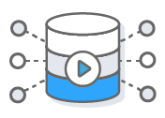

Amazon ElastiCache
Armazenamento de dados (datastore) na memória
Totalmente gerenciado
Amazon ElastiCache
Suporta dois mecanismosde código aberto populares
Altos níveis de disponibilidade e confiabilidade
Mais sobre o ElastiCache mais tarde!
Notes:
O Amazon ElastiCache facilita a implantação, a operação e a escalabilidade de um datastore ou cache de memória na nuvem. O serviço melhora a performance de aplicações web, permitindo que você recupere informações de caches de memória rápidos e gerenciáveis, em vez de depender inteiramente de bancos de dados baseados em disco, que são mais lentos. O Amazon ElastiCache oferece a opção de dois armazenamentos de chave-valor na memória totalmente gerenciados na nuvem:
ElastiCache para Redis: o Redis é um datastore de chave-valor rápido, de código aberto e na memória para uso como banco de dados, cache, agente de mensagens e fila. O serviço fornece tempos de resposta inferiores a um milissegundo para atender a milhões de solicitações por segundo, o que viabiliza aplicações em tempo real nas áreas de jogos, tecnologia de anúncios, serviços financeiros, saúde e IoT. O Redis é uma escolha comum para armazenamento em cache, gerenciamento de sessões, análises em tempo real, análises geoespaciais, chat/sistema de mensagens, streaming de mídia e placares de jogos.
ElastiCache para Memcached: serviço de armazenamento de chave-valor na memória compatível com MemCached que pode ser usado como cache ou datastore. Ele oferece a performance, a facilidade de uso e a simplicidade do Memcached. O ElastiCache para Memcached é rápido, totalmente gerenciado, escalável e seguro. Essas características fazem dele o candidato ideal para casos de uso em que dados acessados com frequência devem residir na memória. O serviço é uma escolha comum para casos de uso como web, aplicações móveis, jogos, tecnologia de anúncios e comércio eletrônico.

Slide 11
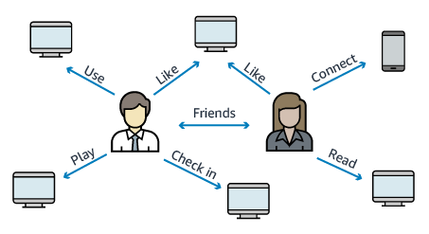
Amazon Neptune
Banco de dados de gráfico totalmente gerenciado.
Suporta APIs de gráficos abertas
Amazon Neptune
Exemplo de redes sociais
Notes:
O Amazon Neptune é um serviço de banco de dados gráfico totalmente gerenciado, rápido e confiável que facilita a criação e a execução de aplicações que trabalham com conjuntos de dados altamente conectados. O núcleo do Amazon Neptune é um mecanismo de banco de dados gráfico com projeto específico e alta performance, otimizado para armazenar bilhões de relacionamentos e consultar os gráficos com latência de milissegundos.
Um banco de dados gráfico é ideal quando você precisa criar relacionamentos entre dados e consultar rapidamente esses relacionamentos. Esse tipo de requisito é desafiador para satisfazer usando um banco de dados relacional porque você precisaria de várias tabelas com várias chaves externas. Além disso, as consultas SQL para navegar por esses dados exigiriam consultas aninhadas e junções complexas que poderiam rapidamente se tornar complexas e ineficientes à medida que o tamanho dos dados crescesse ao longo do tempo. O Neptune usa estruturas gráficas como nós (entidades de dados), bordas (relacionamentos) e propriedades para representar e armazenar dados. Os relacionamentos são armazenados como cidadãos de primeira ordem no modelo de dados. Isso permite que os dados dos nós sejam vinculados diretamente, aprimorando de forma drástica a performance de consultas que navegam em relacionamentos nos dados.
O Amazon Neptune oferece suporte a modelos de gráficos populares como Apache TinkerPop e RDF (ResourceDescription Framework) do W3C e suas linguagens de consulta associadas TinkerPop Gremlin, Simple Protocol e RDF Query Language (SPARQL). Isso permite que você crie facilmente consultas que naveguem de forma eficiente em conjuntos de dados altamente conectados. O Neptune atende a casos de uso de gráficos, como mecanismos de recomendação, detecção de fraudes, gráficos de conhecimento, descobertas de medicamentos e segurança de rede.

Slide 12



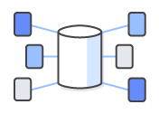
Amazon DynamoDB
Controle de acesso minucioso
Totalmente gerenciado
Amazon DynamoDB
Performance rápida e consistente
Flexível
Notes:
O Amazon DynamoDB é um serviço de banco de dados não relacional rápido e flexível para todas as aplicações que precisam de latência consistente de até nove milissegundos em qualquer escala. O serviço é um banco de dados em nuvem gerenciado e é compatível com os modelos de armazenamento de documentos e chave-valor.
Totalmente gerenciado
O DynamoDB é um serviço totalmente gerenciado de banco de dados não relacional na nuvem. Basta criar uma tabela de banco de dados, definir a utilização pretendida para o Auto Scaling e o serviço cuidará do resto. Você não precisa mais se preocupar com tarefas de gerenciamento de banco de dados, como provisionamento, instalação e configuração de hardware ou software, aplicação de patches de software, operação de um cluster de banco de dados distribuído ou particionamento de dados em várias instâncias, à medida que você escala. O DynamoDB também oferece recuperação point-in-time, backup e restauração para todas as tabelas, o que ajuda a cumprir requisitos de arquivamento corporativos e regulatórios.
Consultas de baixa latência
Normalmente, a latência média do serviço é de até nove milissegundos. À medida que os volumes de dados aumentam e as demandas de performance das aplicações crescem, o DynamoDB usa tecnologias de particionamento automático e SSD para atender aos requisitos de taxa de transferência e oferecer baixas latências em qualquer escala.
Controle de acesso minucioso
O DynamoDB integra-se com o AWS Identity and Access Management (IAM), possibilitando um controle de acesso granular dos usuários da organização. Você pode atribuir credenciais de segurança únicas para cada usuário e controlar o acesso de cada usuário a serviços e recursos.
Flexível
O DynamoDB oferece suporte para armazenamento, consulta e atualização de documentos. O uso do AWS SDK permite programar aplicações que armazenam documentos JSON diretamente nas tabelas do Amazon DynamoDB. Esse recurso reduz a necessidade de criação de código para inserir, atualizar e recuperar documentos JSON e executar importantes operações de banco de dados, como consultas JSON aninhadas, usando algumas linhas de código.

Slide 13
Introdução ao Amazon DynamoDB

Slide 14
Amazon DynamoDB tabelas e partições
Atributos
Tabela
Itens
Chave de partição: A
Chave de partição: B
Chave de partição: D
Chave de partição: C
Chave de classificação
(Opcional)
Chave de partição
(Obrigatório)
Os dados da tabela são armazenados em partições com base na chave de partição.
Notes:
No Amazon DynamoDB, os dados são armazenados em tabelas. Uma tabela contém itens com atributos. Você pode pensar nos itens como linhas ou tuplas em um banco de dados relacional e nos atributos como colunas.
O DynamoDB armazena os dados em partições e divide os itens da tabela em várias partições com base no valor da chave de partição. Uma partição é uma alocação de armazenamento para uma tabela, com suporte de unidades de estado sólido (SSDs) e automaticamente replicada em várias zonas de disponibilidade em uma região da AWS. O gerenciamento de partições é feito inteiramente pelo DynamoDB. A chave de partição de um item também é conhecida como o seu atributo de hash.
Uma chave de classificação pode ser definida para armazenar todos os itens com o mesmo valor de chave de partição fisicamente próximos e ordená-los por valor de chave de classificação na partição. Ela representa uma relação de um para muitos, com base na chave de partição e permite a consulta no atributo de chave de classificação. A chave de classificação de um item também é conhecida como seu atributo de intervalo.
Para obter informações sobre o modelo de dados do DynamoDB, consulte https://docs.aws.amazon.com/amazondynamodb/latest/developerguide/HowItWorks.Partitions.html.
Para obter informações sobre como trabalhar com tabelas, consulte http://docs.aws.amazon.com/amazondynamodb/latest/developerguide/WorkingWithTables.html.

Slide 15
Chaves primárias: identifica exclusivamente um item
Chave primária da partição
Particiona e classifica a chave primária
SensorId (Chave de Partição) | Latitude | Longitude
SensorA | 40.712784 | -74.005941
SensorB | 35.689488 | 139.691706
SensorId (Chave de Partição) | Time (Tempo) (Chave de classificação) | Value (Valor)
SensorA | 2018-01-03T10:15:30 | 30
SensorA | 2018-01-04T10:19:30 | 35
SensorB | 2018-03-04T11:21:20 | 28
Tabela SensorLocation
Tabela SensorReadings
Notes:
Uma tabela tem uma chave primária que identifica exclusivamente cada item na tabela. Há dois tipos de chaves primárias:
Chave primária de partição: a chave primária consiste em um único atributo, a chave de partição. O DynamoDB cria um índice não ordenado nesse atributo de chave primária. Cada item da tabela é identificado exclusivamente por seu valor de chave de partição.
Chave primária de partição e classificação: a chave primária é composta por dois atributos. O primeiro atributo é a chave de partição e o segundo é a chave de classificação. O DynamoDB cria um índice não ordenado no atributo de chave de partição e um índice classificado no atributo de chave de classificação. Cada item na tabela é identificado exclusivamente pela combinação de seus valores de chave de partição e chave de classificação.
No exemplo da tabela SensorLocation acima, a chave primária é uma chave primária de partição porque consiste no único atributo SensorId , que é a chave de partição. Em outras palavras, cada item da tabela é identificado exclusivamente por seu valor de chave de partição. Além disso, cada sensor tem exatamente um local, que é expresso em termos de latitude e longitude.
Na tabela SensorReadings, a chave primária é composta por uma chave de partição e uma chave de classificação. O atributo SensorId é a chave de partição e o atributo Time é a chave de classificação. É, portanto, uma chave primária de partição e de classificação. Para cada SensorId, pode haver vários itens correspondentes às leituras do sensor em momentos diferentes. A combinação de SensorId e Time identifica exclusivamente os itens na tabela. Esse design permite consultar a tabela para todas as leituras relacionadas a um determinado sensor.
Lembre-se de que o DynamoDB pode ser usado como armazenamento de chave-valor e armazenamento de documentos. Nos exemplos mostrados, o valor da chave primária (chave de partição e chave de classificação, se presentes) é a chave, e os atributos restantes constituem o valor correspondente à chave.

Slide 16


Itens e tipos de atributo
ItemNumber | Título | Agente | Preço | InCirculation
12 | "Meu vídeo favorito" | "James Smith" | 5 | true
Item de chave-valor
JSON
{
"person_id" : 123,
"last_name" : “Doe",
"first_name" : "John",
"next_anniversary" :
{
"year" : 2018,
"month" : 5,
"day" : 30
},
"children" :
[“Dick", “Harry", “Jane”, “Mary" ]
}
String
Booleano
Número
Item do documento
Mapa
Lista
Notes:
Um item é uma coleção de atributos. Os itens são análogos às linhas e os atributos são análogos às colunas em uma tabela de banco de dados relacional.
Cada atributo tem um nome, tipo de dados e valor. Um item pode ter qualquer número de atributos. Ao contrário de um banco de dados relacional, o DynamoDB não é restrito por um esquema predefinido. Os itens em uma tabela podem ter diferentes tipos de atributos.
Os atributos podem ter um dos seguintes tipos de dados:
Tipos escalares: Número, string, binário, booleano e nulo
Tipos de vários valores: Conjunto de strings, conjunto de números e conjunto binário
Tipos de documento: Lista e mapa
Você pode armazenar um documento fem formato JSON como um item no DynamoDB.
O tamanho de um item é a soma dos tamanhos de seus nomes e valores de atributos. Um item pode ter no máximo 400 KB de tamanho.
Para obter informações sobre o modelo de dados do DynamoDB, consulte https://docs.aws.amazon.com/amazondynamodb/latest/developerguide/HowItWorks.Partitions.html.

Slide 17
Consistência de leitura e gravação
O DynamoDB mantém várias cópias de dados para durabilidade.
Todas as cópias geralmente são consistentes dentro de um segundo após a operação de gravação. Você pode especificar o nível de consistência desejado ao ler dados.
Níveis de consistência de leitura
Eventualmente consistente
Fortemente consistente
Transacional
Níveis de consistência de gravação
Padrão
Transacional
Notes:
Ao consultar os dados, você pode especificar se o Amazon DynamoDB deve retornar os dados fortemente consistentes.
Níveis de consistência de leitura
Uma leitura eventualmente consistente poderá retornar dados um pouco obsoletos se uma operação de leitura for realizada imediatamente após uma operação de gravação.
A leitura fortemente consistente retorna os dados mais atualizados.
Transacional fornece consistência de atomicidade, consistência, isolamento e durabilidade (ACID).
Níveis de consistência de gravação
Padrão
Transacional fornece consistência de atomicidade, consistência, isolamento e durabilidade (ACID)
Para obter mais informações, consulte https://docs.aws.amazon.com/amazondynamodb/latest/developerguide/HowItWorks.ReadConsistency.html.

Slide 18
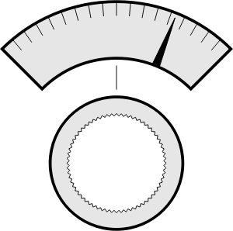
Taxa de transferência de leitura e gravação
Unidade de capacidade de leitura (RCU): número de leituras fortemente consistentes por segundo de itens com tamanho de até 4 KB
Leituras eventualmente consistentes usam metade da capacidade de leitura provisionada
Unidade de capacidade de gravação (WCU): Número de gravações de 1 KB por segundo
Observação: A taxa de transferência é dividida uniformemente entre partições.
RCU
WCU
Notes:
Para habilitar respostas de alta taxa de transferência e baixa latência, o DynamoDB exige que você especifique valores de throughput de leitura e gravação ao criar uma tabela. Isso garante tempos de resposta previsíveis e de baixa latência. O DynamoDB reserva os recursos necessários para lidar com seus requisitos de taxa de transferência. Se espera picos em sua carga de trabalho, você pode definir valores de taxa de transferência mais altos atualizando a tabela.
A taxa de transferência é especificada em termos de unidades de capacidade de leitura (RCU) e unidades de capacidade de gravação (WCU). Uma unidade de capacidade de leitura é o número de leituras fortemente consistentes por segundo de itens com até 4 KB de tamanho. Se você executar leituras eventualmente consistentes, usará metade das unidades de capacidade de leitura provisionadas. Em outras palavras, para leituras eventualmente consistentes, uma unidade de capacidade de leitura é duas leituras por segundo para itens de até 4 KB. Uma unidade de capacidade de gravação é o número de gravações de 1 KB por segundo.
Os valores da unidade de capacidade de leitura e gravação podem ser definidos independentemente um do outro. Por exemplo, você pode aumentar apenas as unidades de capacidade de leitura se esperar um pico nas leituras da tabela. O DynamoDB retornará um erro se a taxa de transferência provisionada tiver sido excedido (exceção ProvisionedThroughputExceeded).
O DynamoDB divide o throughput (taxa de transferência) uniformemente entre as partições. O throughput por partição é o throughput provisionado total dividido pelo número de partições.
Defina o valor de taxa de transferência necessária definindo o parâmetro ProvisionedThroughput ao criar ou atualizar uma tabela.
Para obter informações sobre como calcular valores de taxa de transferência provisionada ( provisioned throughput) com base no tamanho do item e nas leituras e gravações necessárias por segundo, consulte http://docs.aws.amazon.com/amazondynamodb/latest/developerguide/WorkingWithTables.html.

Slide 19
Índices secundários
Permite consultar dados com base em atributos de chave não primária.
Um índice secundário define uma chave alternativa.
Contém:
Atributos de chave alternativas
Atributos de chave primária
Subconjunto opcional de outros atributos da tabela base (atributosprojetados)
Pode ser um dos dois tipos:
Índice secundário global (GSI)
Índice secundário local (LSI)
Notes:
Se você deseja executar consultas em atributos que não fazem parte da chave primária da tabela, pode criar um índice secundário. Um índice secundário permite consultar os dados na tabela usando uma chave alternativa, além de consultas com base na chave primária.
Além dos atributos de chave alternativos (chave de partição e chave de classificação), um índice secundário contém um subconjunto dos outros atributos de tabela. Ao criar um índice, você especifica quais atributos serão copiados, ou projetados, da tabela base para o índice. No mínimo, o DynamoDB projeta os atributos de chave da tabela base no índice.
Há dois tipos de índices secundários: índice secundário global e índice secundário local. É possível definir um máximo de cinco índices secundários locais. Há um limite inicial de 20 índices secundários globais por tabela. Para solicitar um aumento do limite de serviço, consulte: https://aws.amazon.com/support https://docs.aws.amazon.com/amazondynamodb/latest/developerguide/Limits.html
https://aws.amazon.com/about-aws/whats-new/2018/12/amazon-dynamodb-increases-the-number-of-global-secondary-indexes-and-projected-index-attributes-you-can-create-per-table/
O DynamoDB cria automaticamente índices com base na chave primária de uma tabela e atualiza automaticamente todos os índices sempre que uma tabela for alterada.

Slide 20
Exemplo: índice secundário local
Tabela TravelerSurvey
RepId (Chave de Partição) | TravelerId (Chave de classificação) | ContactDate
John Doe | 1 | 2018/05/01
John Doe | 3 | 2018/05/02
Mary Smith | 2 | 2018/05/10
LSI: John
LSI: Mary
RCU
Herdado da tabela base
Índice Secundário Local TravelerSurveyByRepandDate
RepId (Chave de Partição) | ContactDate (Chave de classificação) | TravelerId
John Doe | 2018/05/01 | 1
John Doe | 2018/05/02 | 3
Mary Smith | 2018/05/10 | 2
WCU
Índice secundário local
Chave de partição e chave de classificação
Notes:
Um índice secundário local é considerado local porque o índice está localizado na mesma partição de tabela que os itens que têm uma chave de partição específica. Você só pode consultar dados em uma única partição, conforme especificado pelo valor da chave de partição na consulta.
As características de um índice secundário local são:
A chave de partição é a mesma que a chave de partição da tabela. A chave de classificação pode ser qualquer atributo escalar.
Ele só pode ser criado quando uma tabela for criada.
Ele não pode ser excluído.
Ele suporta consistência eventual e consistência forte.
Ele não tem sua própria taxa de transferência (throughput) provisionada. Em vez disso, ele adota as unidades de capacidade de leitura e gravação da tabela.
As consultas podem retornar atributos que não são projetados no índice.
Todos os itens com uma chave de partição específica na tabela e os itens no índice secundário local correspondente (juntos conhecidos como uma coleção de itens) estão armazenados na mesmo partição. O tamanho total de uma coleção de itens não pode exceder 10 GB.
Considere o exemplo da tabela TravelerSurvey. A tabela armazena informações sobre o representante do cliente (RepId) que realizou a pesquisa, o ID do viajante pesquisado (TravelerId) e a data de contato (ContactDate). RepID é a chave de partição e TravelerId é a chave de classificação. Esse design permite que você consulte todos os pacientes contatados por um representante específico do cliente.
Para consultar todas as datas em que cada representante contatou um viajante, você pode configurar um índice secundário local com RepId como a chave de partição e ContactDate como a chave de classificação. O índice secundário local tem a mesma chave de partição que a tabela e uma chave de classificação diferente. Como o índice está localizado na partição da tabela, ele compartilha a taxa de transferência provisionada da tabela.

Slide 21
Exemplo: Índice secundário global
Tabela Destinations
TravelerId (Chave de Partição) | City (Cidade) | Date (Data)
1 | Reno | 2018/03/01
2 | Boston | 2018/04/15
3 | Reno | 2018/04/21
GSI
RCU
Índice Secundário Global DestinationByCity
City (Cidade) (Chave de Partição) | Date (Data) (Chave de classificação) | TravelerId
Reno | 2018/03/01 | 1
Reno | 2018/04/21 | 3
Boston | 2018/04/15 | 2
WCU
Índice secundário global
Chave de partição ou chave partição e classificação
Notes:
Um índice secundário global é considerado global porque as consultas no índice podem abranger todos os dados em uma tabela, além de todas as partições.
As características de um índice secundário global são:
Ele pode ter uma chave de partição e chave de classificação opcional que são diferentes da chave de partição e chave de classificação da tabela original.
Os valores de chave não precisam ser exclusivos.
Ele pode ser criado quando uma tabela for criada ou pode ser adicionado a uma tabela já existente.
Ele pode ser excluído.
Ele suporta apenas consistência eventual.
Ele tem suas próprias configurações de taxa de transferência provisionada para operações de leitura e gravação.
As consultas retornam apenas atributos que são projetados para o índice.
Considere o exemplo da tabela Destinations (Destino) que é usada para rastrear os viajantes relatados em cidades. Para cada viajante, a tabela Destinations contém TravelerId, City (cidade), e Date (data) em que o viajante fez a viagem. O atributo TravelerId é a chave de partição. Não há chave de classificação. Esse design permite que você consulte informações por TravelerId.
Agora considere a situação em que a empresa de viagens quer consultar os dados para reunir estatísticas sobre destinos de viajantes por cidade e data. Tal consulta não é possível com a tabela TravelerSurvey Para dar suporte a essa consulta, você precisa criar um índice secundário com City como a chave de partição e Date como a chave de classificação. A combinação de City e Date pode não ser única. Muitos viajantes podem relatar cidade de destino no mesmo dia. Um índice secundário global é ideal para esse cenário porque em um índice secundário global a combinação de atributos de chave primária não precisa ser exclusiva.
Se a consistência eventual for adequada para a sua aplicação, recomendamos que use índices secundários globais.
Para obter mais informações, consulte http://docs.aws.amazon.com/amazondynamodb/latest/developerguide/SecondaryIndexes.html.

Slide 22
Streams do Amazon DynamoDB
UserId | FavoriteExercise
Jane | Walking
UserId | FavoriteExercise
Jane | Spinning
UpdateItem
Atualização assíncrona para streaming
Shard1
Shard2
Shard4
Shard5
Name = Jane, FavoriteExercise = Walking
Name = Jane, FavoriteExercise = Spinning
Stream do DynamoDB
Notes:
Um stream do Amazon DynamoDB é um fluxo ordenado de informações sobre alterações em uma tabela. Um stream (fluxo) contém alterações em itens em uma única tabela.
Ao atualizar uma tabela, o DynamoDB primeiro persiste os dados de forma durável na tabela. Em seguida, atualiza de forma assíncrona o fluxo correspondente com informações sobre as alterações feitas. A atualização assíncrona é feita para o fluxo com latência em frações de segundo. A atualização para o fluxo não afeta a taxa de transferência (throughput) de gravação da tabela.
Os registros no stream (fluxo) são estritamente na ordem em que as alterações ocorreram. Cada alteração contém exatamente um registro de fluxo. Um registro de fluxo fica disponível por 24 horas.
Os streams (fluxos) são dimensionados dividindo os dados entre fragmentos.
Considere um exemplo em que uma aplicação faz alterações nas preferências do usuário armazenadas em uma tabela do DynamoDB. Outra aplicação, como um servidor de anúncios, precisa responder às novas preferências de usuário e apresentar anúncios diferentes. A aplicação do servidor de anúncios pode ler informações sobre alterações do stream (fluxo) do DynamoDB e apresentar anúncios correspondentes às novas preferências.
Você pode habilitar um fluxo quando uma tabela for criada ou habilitá-lo em uma tabela já existente. Configure um fluxo definindo as propriedades do parâmetro StreamSpecification da tabela da seguinte forma:
StreamEnabled: Especifica se um fluxo está habilitado (true) ou desabilitado (false) para a tabela
StreamViewType: Especifica as informações que serão gravadas no fluxo sempre que os dados na tabela forem modificados. Esta propriedade pode ter os seguintes valores:
KEYS_ONLY: Somenteos atributos de chave do item modificado
NEW_IMAGE: O item inteiro, como aparece após ser modificado
OLD_IMAGE: O item inteiro, como apareceu antes de ser modificado
NEW_AND_OLD_IMAGES: Tanto as imagens novas como as antigasdo item
Quando um stream (fluxo) é criado, o DynamoDB atribui um ARN (Amazon Resource Name) que pode ser usado para recuperar informações sobre um stream.
Para obter informações sobre fluxos do DynamoDB, consulte http://docs.aws.amazon.com/amazondynamodb/latest/developerguide/Streams.html.
Os streams do DynamoDB também podem ser usados juntamente a serviços como o AWS Lambda para replicar tabelas entre regiões e executar outras funcionalidades semelhantes aos triggers (gatilhos) em um banco de dados relacional.

Slide 23


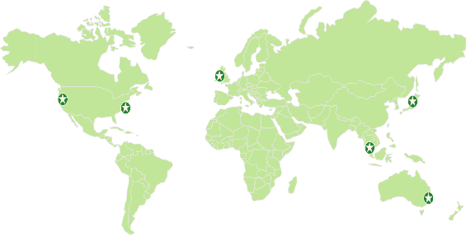

Tabelas globais
Usuários globalmente dispersos
Nuvem AWS
Aplicação global
Réplica (Europa)
Réplica (América do Norte)
Réplica (Ásia)
Tabela global
Notes:
Uma tabela global é uma coleção de uma ou mais tabelas do DynamoDB, todas de propriedade de uma única conta da AWS, identificadas como tabelas de réplica. Uma tabela-réplica (ou apenas réplica) é uma única tabela do DynamoDB que funciona como parte de uma tabela global. Cada réplica armazena o mesmo conjunto de itens de dados. Qualquer tabela global fornecida pode ter apenas uma tabela-réplica por região e cada réplica tem o mesmo nome da tabela e o mesmo esquema de chave primária.
As tabelas globais do Amazon DynamoDB são uma solução gerenciada para a implantação de um banco de dados de várias regiões e multi-master (vários mestres) sem precisar criar e manter sua própria solução de replicação. Ao criar uma tabela global, especifique as regiões da AWS em que deseja que sua tabela esteja disponível. O DynamoDB executa todas as tarefas necessárias para criar tabelas idênticas nessas regiões e propaga continuamente as alterações de dados para todas elas.

Slide 24
Tabelas globais: replicação de dados
1
Alterações feitas em uma réplica.
2
As alterações são registradas em um stream do DynamoDB.
3
As alterações são propagadas para outras réplicas.
Replica - eu-central-1
user | noteID | note
AAA | 123A | Buy coffee (compra café)
user | noteID | note
AAA | 123A | Buy coffee (compra café)
AAA
45B
Buy milk (compra leite)
AAA
45B
Buy milk (compra leite)
Stream do DynamoDB
Replica - us-west-2
user | noteID | note
AAA | 123A | Buy coffee (compra café)
AAA
45B
Buy milk (compra leite)
Replica - us-east-1

Slide 25

Tabelas globais: atualizações simultâneas
Write at 11:21:03 AM (gravada às 11h 21min 03s)
A última gravação prevalece
Color = “Red”
Consistência eventual
Replica 1
Escrita às 11h21:04 AM
Color = “Green”
Color = “Green”
Replica 2
Notes:
Podem surgir conflitos se as aplicações atualizarem o mesmo item em diferentes regiões e quase ao mesmo tempo. Para alcançar a consistência eventual, as tabelas globais do DynamoDB usam uma conciliação "último gravador ganha" (last writer wins) entre as atualizações simultâneas. Com ela, o DynamoDB faz o melhor esforço para determinar o último gravador. Com esse mecanismo de resolução de conflitos, todas as réplicas concordarão com a atualização mais recente e serão convertidas para um estado em que tenham dados idênticos.

Slide 26
Tabelas globais: consistência de leitura
Fortemente consistente
Eventualmente consistente
us-east-1
us-west-2
Notes:
Leituras fortemente consistentes exigem o uso de uma réplica na mesma região em que o cliente está em execução.
Uma aplicação pode ler e gravar dados em qualquer tabela-réplica. Se a aplicação usar somente leituras eventualmente consistentes e somente leituras de problemas em uma região da AWS, ela funcionará sem qualquer modificação. No entanto, se a aplicação exigir leituras fortemente consistentes, ela precisará executar todas as leituras e gravações fortemente consistentes na mesma região. O DynamoDB não oferece suporte a leituras fortemente consistentes nas regiões da AWS. Portanto, se você gravar em uma região e ler em outra, a resposta lida poderá incluir dados obsoletos que não refletem os resultados das gravações concluídas recentemente na outra região.
As transações são habilitadas para todas as tabelas do DynamoDB de uma única região e são desabilitadas em tabelas globais por padrão. Você pode optar por habilitar transações em tabelas globais por solicitação, mas a replicação entre regiões é assíncrona e eventualmente consistente. Você pode observar transações parcialmente concluídas durante a replicação para outras regiões. Além disso, as gravações simultâneas no mesmo item em regiões diferentes não estão habilitadas para serem isoladas em série.

Slide 27
Criando uma tabela global
1
2
3
Crie tabela do DynamoDB com Streams habilitados em uma região da AWS.
Repita o primeiro passo para outras regiões da AWS.
Defina uma tabela global baseada nas tabelas recém criadas.
Notes:
É possível criar tabelas globais do DynamoDB em três etapas:
Crie uma tabela comum do DynamoDB, com Streams (fluxos) do DynamoDB habilitados, em uma região da AWS.
Repita a etapa 1 para todas as outras regiões da AWS em que você quer replicar seus dados.
Defina uma tabela global do DynamoDB com base nas tabelas que você criou.
O Console de Gerenciamento da AWS automatiza essas tarefas para que você possa criar rapidamente e facilmente uma tabela global.

Slide 28


Backup e restauração
Backup
Restaurar
Recuperação point-in-time
Origem
Backup
Console de gerenciamento da AWS
AWS CLI
DynamoDB API
Notes:
O Amazon DynamoDB oferece recursos de backup e restauração sob demanda. Ele permite que você crie backups completos das suas tabelas para retenção e arquivamento de longo prazo de modo a atender às necessidades de conformidade regulamentar. Você pode fazer backup e restaurar dados de tabelas do DynamoDB a qualquer momento com um único clique no Console de Gerenciamento da AWS ou com uma única chamada API. As ações de backup e restauração são executadas sem causar impactos na performance nem na disponibilidade da tabela.
Ao criar um backup sob demanda, um marcador de tempo é catalogado para a solicitação. O backup é criado de forma assíncrona aplicando todas as alterações desde o momento da solicitação até o último snapshot da tabela completa. As solicitações de backup são processadas instantaneamente e a restauração é disponibilizada em minutos.
Toda vez que você criar um backup sob demanda, será feito backup de todos os dados da tabela. Não há limite para o número de backups sob demanda que podem ser feitos. Todos os backups no DynamoDB funcionam sem consumir throughput provisionado na tabela.
Recuperação point-in-time
A recuperação point-in-time ajuda a proteger as tabelas do Amazon DynamoDB de operações acidentais de gravação ou exclusão. Com a recuperação point-in-time, você não precisa se preocupar com a criação, a manutenção ou a programação de backups sob demanda. Por exemplo, suponhamos que um script de teste seja gravado acidentalmente em uma tabela do DynamoDB de produção. Com a recuperação point-in-time, você pode recuperar a tabela para qualquer ponto durante os últimos 35 dias. O DynamoDB mantém backups incrementais da tabela.

Slide 29
API do DynamoDB
API a ser invocada:
Operações de controle: crie e gerencie tabelas do DynamoDB
Operações de dados: Criar, ler, atualizar e excluir ações (CRUD) em dados em uma tabela
Cliente
DynamoDB
API de baixo nível
Solicitação HTTP POST
Resposta HTTP
Parâmetros da operação da API no payload
Resultados da operação da API no payload
DynamoDB
Notes:
A API do Amazon DynamoDB permite invocar os seguintes tipos de operações de uma aplicação:
Operações de controle: permite você criar e gerenciar tabelas do DynamoDB. Elas também permitem que você trabalhe com índices, streams (fluxos) e outros objetos que dependem de tabelas.
Operações de dados: permitem executar ações CRUD em dados em uma tabela. Algumas das operações de dados também permitem que você leia dados de um índice secundário.
Operações de fluxo: permitem habilitar ou desabilitar um fluxo em uma tabela e permitir o acesso aos registros de modificação de dados contidos em um fluxo.
A API do Amazon DynamoDB é uma API de baixo nível baseada em HTTP. É a interface de nível de protocolo do Amazon DynamoDB. A API aceita uma solicitação HTTP (S) POST como entrada, a processa e retorna uma resposta HTTP. Cada solicitação HTTP(S) deve ser corretamente formatada e ter uma assinatura digital válida. A API usa o JavaScript Object Notation (JSON) como um formato de protocolo de conexão.
Para facilitar o uso da API, os AWS SDKs criam solicitações de API do DynamoDB de baixo nível em seu nome e processam as respostas do DynamoDB. Isso permite que você se concentre na lógica da sua aplicação, em vez de detalhes de baixo nível. Use um AWS SDK para acessar a API em um nível mais alto.

Slide 30
Modelo de persistência de objeto
Permite que você persista objetos do lado do cliente no DynamoDB.
Oferece suporte ao mapeamento de objetos (instâncias de classe) para tabelas
Fornece interfaces de programação de nível superior para:
Conectar-se ao DynamoDB
Executar operações de CRUD
Executar consultas
Cliente
Aula
Tabela Customer
Item A
Objeto A
Objeto B
Item B
Disponível em SDKs Java e .Net
Notes:
O modelo de persistência de objetos do DynamoDB permite mapear classes do lado do cliente para tabelas do DynamoDB. As instâncias dessas classes (objetos) são mapeadas para itens em uma tabela do DynamoDB.
Pode-se usar a interface de programação de persistência de objetos para se conectar ao DynamoDB,executar operações de criação, leitura, atualização e executar, além de executar consultas e implementar bloqueio otimista com um número de versão.
O suporte para o modelo de persistência de objetos está disponível nos SDKs Java e .Net.
Para obter mais informações, consulte:
Higher-Level Programming Interfaces for DynamoDB( Interfaces de programação de nível de superior para DynamoDB): http://docs.aws.amazon.com/amazondynamodb/latest/developerguide/ORM.html
Optimistic Locking with Version Number (Java) (Bloqueio otimista com número de versão): http://docs.aws.amazon.com/amazondynamodb/latest/developerguide/JavaVersionSupportHLAPI.html
Optimistic Locking with Version Number (.NET): (Bloqueio otimista com número de versão)
https://docs.aws.amazon.com/amazondynamodb/latest/developerguide/DynamoDBContext.VersionSupport.html

Slide 31
Desenvolvendo com o DynamoDB

Slide 32
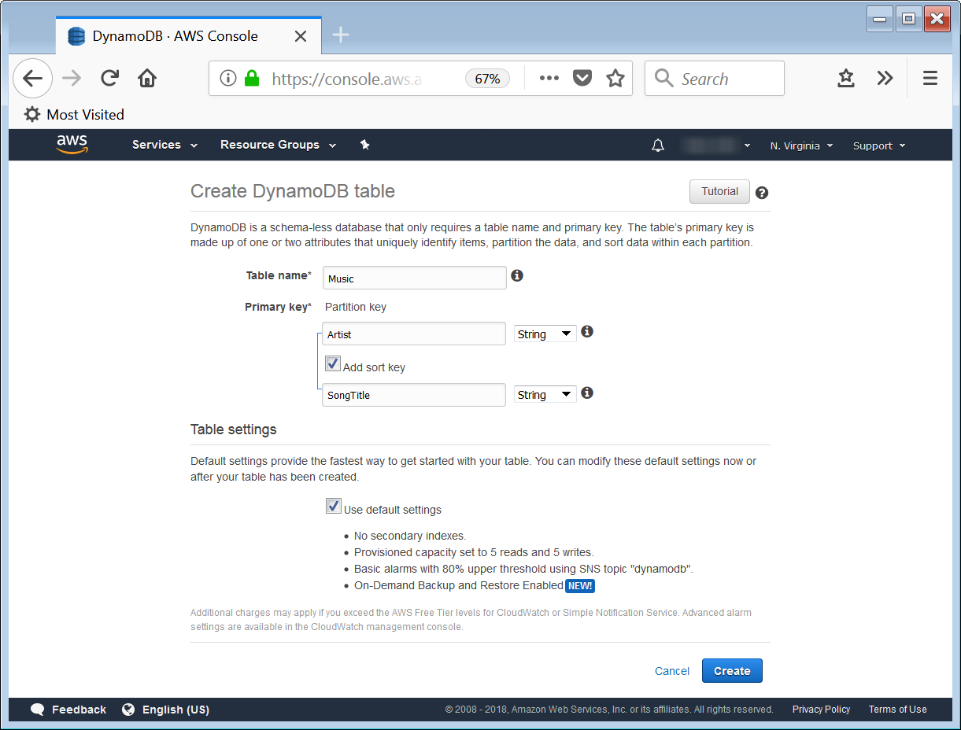
Criação de uma tabela
Atributos obrigatórios:
Nome da tabela
Chave primária (chave de partição e chave de classificação opcional)
Valor de taxa de transferência provisionado
Atributos opcionais:
Índice secundário global e local
Nome do índice
Chave de partição e chave de classificação
Atributos a serem projetados
Especificação do Stream (fluxo)
Notes:
Você pode usar o Console de Gerenciamento da AWS para DynamoDB para criar, atualizar e excluir tabelas.
Para criar uma tabela, especifique um nome de tabela, chave primária e taxa de transferência (throughput) provisionada. Você pode escolher especificar que os índices secundários devem ser criados e o fluxo habilitado para essa tabela. Em uma conta da AWS, os nomes das tabelas devem ser exclusivos em cada região.
O DynamoDB cria a tabela e define seu status como ACTIVE (ativa). Depois de emitir a solicitação para criar uma tabela, aguarde até que a tabela se torne ativa antes de executar outras operações na tabela.
Para obter mais informações, consulte http://docs.aws.amazon.com/amazondynamodb/latest/APIReference/API_CreateTable.html.

Slide 33
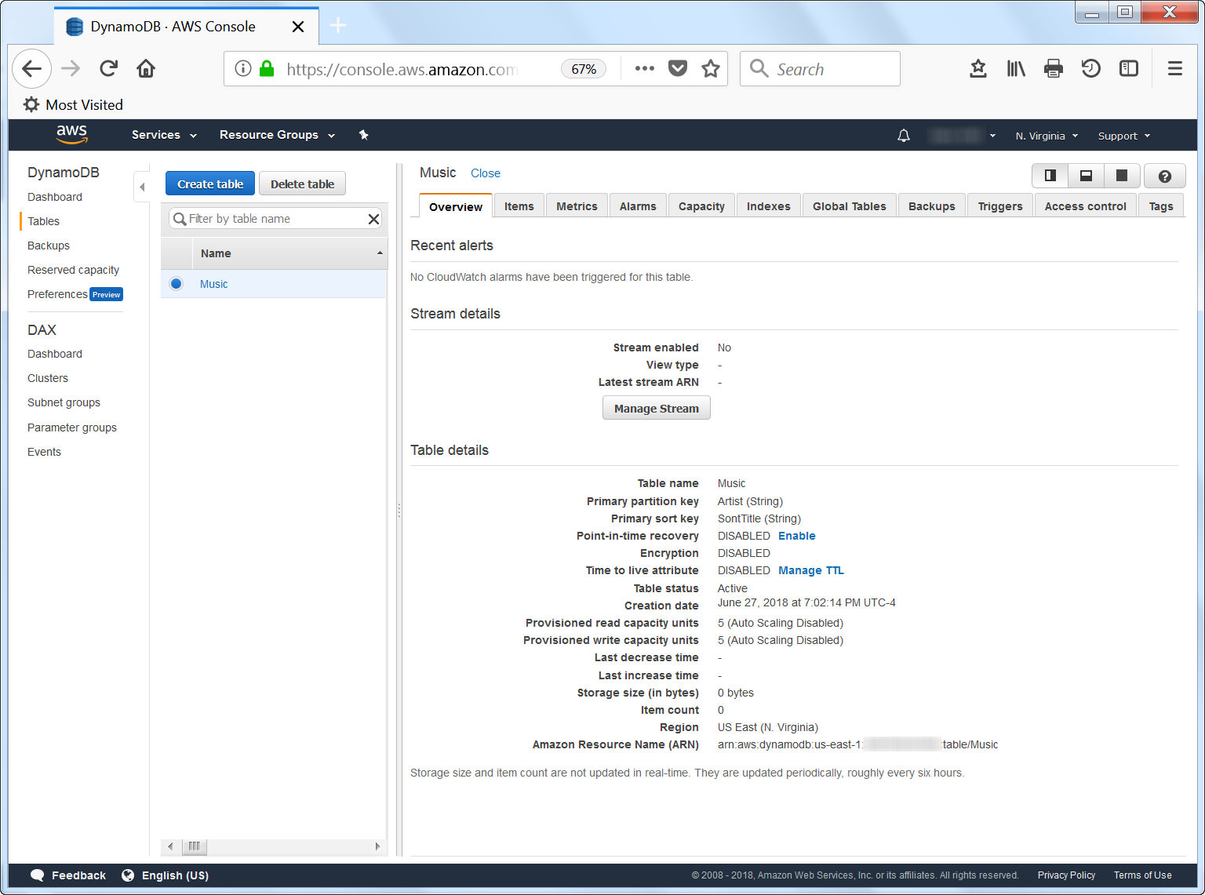
Exibição de tabelas de painel do DynamoDB
Fornece guias para exibir e gerenciar:
Definição e recursos
Conteúdo
Estado e integridade
Controle de acesso
Notes:
O painel do console do DynamoDBfornece uma visualização de Tabelas onde você pode visualizar e gerenciar todos os aspectos da definição e do conteúdo de uma tabela. Você também pode usá-lo para excluir uma tabela.
Por exemplo:
A guia Overview (Visão geral) exibe detalhes da tabela, incluindo status e unidades de capacidade de leitura e gravação provisionadas.
A guia Items (itens)permite que você exiba os itens na tabela.
A guia Metrics (métricas) exibe métricas de performance, incluindo consumos de capacidade provisionada e latências de leitura/gravação.

Slide 34
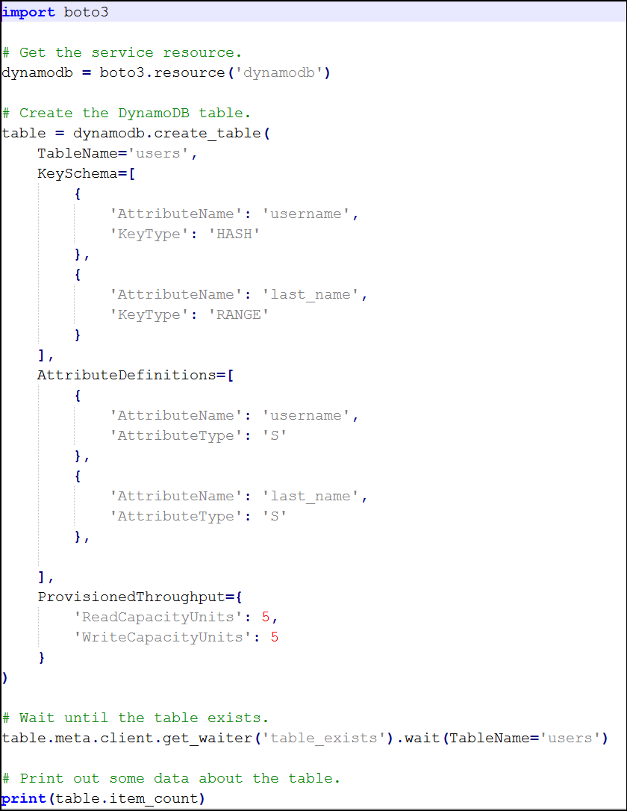
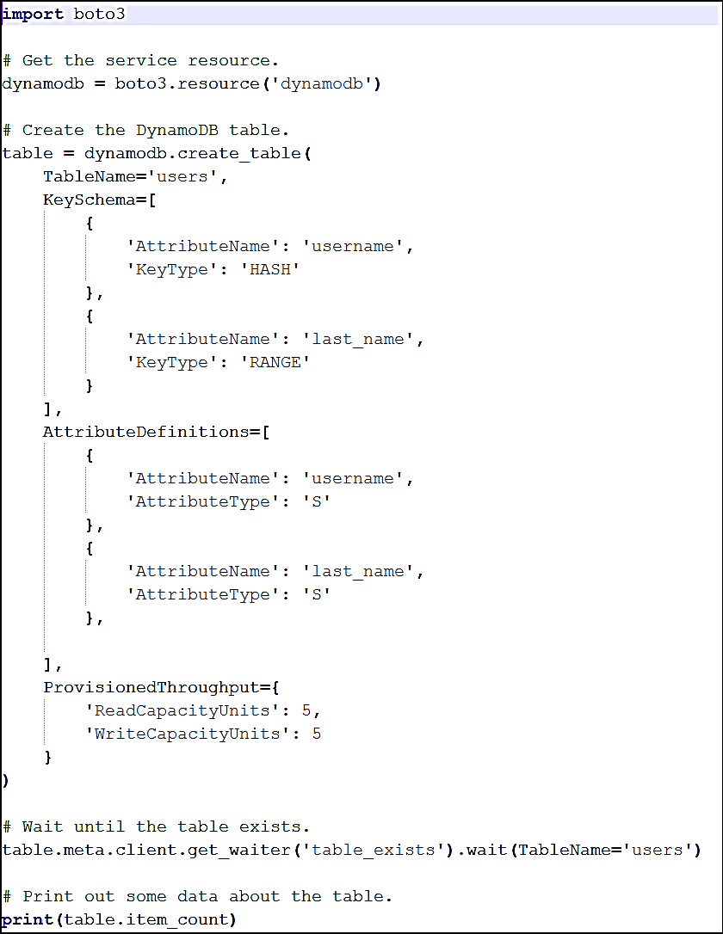
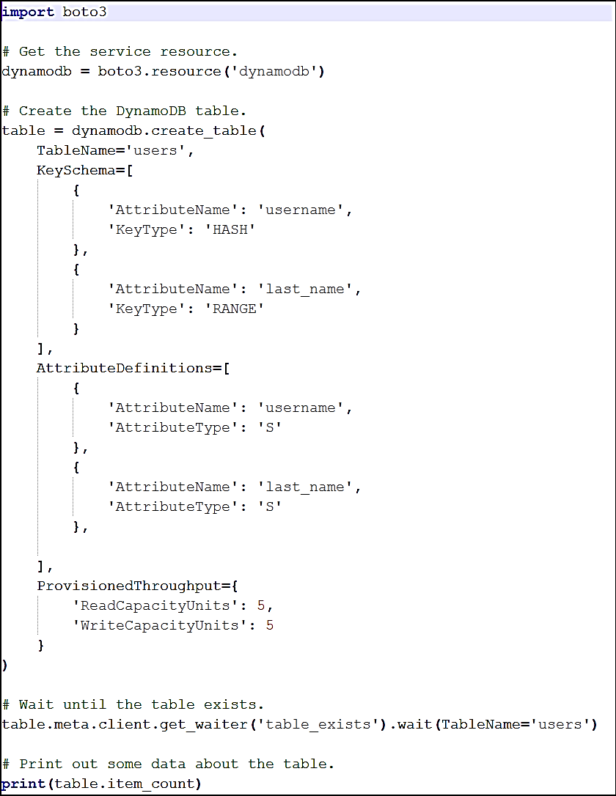
Criação de uma tabela usando a API
Tabela Users (usuários)
username (Chave de Partição) | Last_name (Chave de classificação)
RCU 5
WCU 5
Notes:
A operação CreateTable cria uma nova tabela de forma assíncrona. Ao receber uma solicitação CreateTable, o DynamoDB retorna imediatamente uma resposta com um TableStatus de CREATING. Após a criação da tabela, o DynamoDB define o TableStatus como ACTIVE. Você pode executar operações de leitura e gravação somente em uma tabela ACTIVE (ativa). Opcionalmente, você pode definir índices secundários na nova tabela como parte da operação CreateTable.
Os parâmetros para a operação CreateTablesão:
TableName: o nome da tabela a ser criada.
KeySchema: Uma matriz de atributos que compõem a chave primária para a tabela e seu tipo de chave (HASH ou RANGE). Os atributos em KeySchema também devem ser definidos na matriz AttributeDefinitions.
AttributeDefinitions: Uma matriz de atributos que descrevem o esquema de chave para a tabela e seu tipo de dados.
ProvisionedThroughput: representa as configurações de taxa de transferência provisionada para a tabela. As configurações podem ser modificadas usando a operação UpdateTable.
GlobalSecondaryIndexes: um ou mais índices secundários globais (o máximo é cinco) a serem criados na tabela. Cada índice secundário global na matriz inclui o seguinte:
IndexName - O nome do índice secundário global. Deve ser exclusivo apenas para essa tabela.
KeySchema - especifica o esquema de chave para o índice secundário global.
Projeção - especifica atributos que são copiados (projetados) da tabela para o índice. Esses são adições aos atributos de chave primária e aos atributos de chave de índice, que são projetados automaticamente.
LocalSecondaryIndexes: um ou mais índices secundários locais (o máximo é cinco) a serem criados na tabela. Cada índice é delimitado por um determinado valor de chave de partição. Há um limite de tamanho de 10 GB por valor de chave de partição; caso contrário, o tamanho de um índice secundário local não será restringido. Cada índice secundário local na matriz inclui o seguinte:
IndexName - O nome do índice secundário local. Deve ser exclusivo apenas para essa tabela.
KeySchema - especifica o esquema de chave para o índice secundário local. O esquema de chaves deve começar com a mesma chave de partição que a tabela.
Projeção - especifica atributos que são copiados (projetados) da tabela para o índice. Esses são adições aos atributos de chave primária e aos atributos de chave de índice, que são projetados automaticamente.
SSESpecification: representa as configurações usadas para habilitar a criptografia no lado do servidor.
StreamSpecification: as configurações dos Streams (fluxos) do DynamoDB na tabela. Essas configurações consistem em:
StreamEnabled - indica se os Streams (fluxos) devem ser ativados (true) ou desabilitados (false).
StreamViewType - Quando um item na tabela é modificado, StreamViewType determina quais informações são gravadas no fluxo da tabela. Os valores válidos para StreamViewType são:
KEYS_ONLY - somente os principais atributos do item modificado são gravados no fluxo.
NEW_IMAGE - o item inteiro, como aparece após ser modificado, é gravado no fluxo.
OLD_IMAGE - o item inteiro, como ele apareceu antes de ser modificado, é gravado no fluxo.
NEW_AND_OLD_IMAGES - Tanto as imagens novas quanto as antigas do item são gravadas no fluxo.
Este slide mostra um exemplo de como criar uma tabela usando o Boto3, o AWS SDK para Python. A invocação do método create_table cria uma tabela chamada users com uma chave primária de partição e classificação composta pelos atributos denominados username e last_name (hash e range), respectivamente. Esse método retorna um objeto DynamoDB.Table que pode ser usado para chamarmétodos adicionais na tabela criada.
O código também mostra como esperar que a tabela exista antes de executar uma ação contra ela. Nesse caso, a ação é retornar o número de itens na tabela, que espera-se ser 0, pois a tabela acabou de ser criada.

Slide 35
Modo de capacidade sob demanda
Definição de preço de pagamento por solicitação para solicitações de leitura e gravação
O DynamoDB se adapta rapidamente para acomodar a carga de trabalho
Taxa de solicitações limitada pelos limites da tabela padrão de throughput
Criar ou atualizar uma tabela para usar o modo sob demanda
Casos de uso
Você cria novas tabelas com cargas de trabalho desconhecidas.
Você tem tráfego de aplicações imprevisível.
Você prefere a facilidade de pagar somente pelo que usar.
Notes:
Modo sob demanda
O Amazon DynamoDB sob demanda é uma opção de faturamento flexível capaz de servir centenas de solicitações por segundo sem planejamento de capacidade. O DynamoDB sob demanda oferece definição de preço “pague por solicitação” para solicitações de leitura e gravação, para que você pague apenas pelo o que usar.
Quando você escolhe o modo sob demanda, o DynamoDB acomoda instantaneamente o crescimento e a redução das cargas de trabalho para qualquer nível de tráfego previamente registrado. Se o nível de tráfego de uma carga de trabalho atingir um novo pico, o DynamoDB faz adaptações rapidamente para acomodar a carga de trabalho. Tabelas que usam o modo sob demanda entregam a mesma latência de milissegundo de digito único, compromisso de acordo de nível de serviço (SLA) e segurança que o DynamoDB já oferece. Você pode escolher sob demanda para tabelas novas e existentes e continuar usando as APIs do DynamoDB sem alterar códigos.
Modo sob demanda é uma boa opção se qualquer das declarações a seguir for verdadeira:
Você cria novas tabelas com cargas de trabalho desconhecidas.
Você tem tráfego de aplicativos imprevisível.
Você prefere a facilidade de pagar somente pelo que usar.
A taxa de solicitação só é limitada pelos limites de tabela padrão de taxa de transferência (throughput) doDynamoDB, mas pode ser criado mediante solicitação. Para obter mais informações, consulte: https://docs.aws.amazon.com/amazondynamodb/latest/developerguide/Limits.html#default-limits-throughput
Para começar som sob demanda, você pode criar ou atualizar uma tabela para usar modo sob demanda. Para obter mais informações, consulte: https://docs.aws.amazon.com/amazondynamodb/latest/developerguide/WorkingWithTables.Basics.html
Se você definir o BillingMode como PROVISIONED, deverá especificar essa propriedade. Se você definir BillingMode como PAY_PER_REQUEST, não será possível especificar essa propriedade.

Slide 36
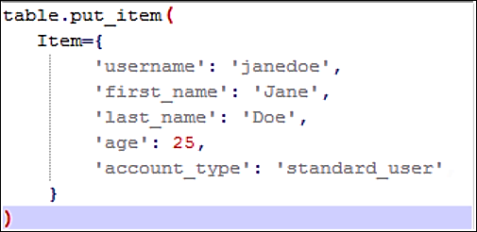
Criação de um item
Tabela users - antes de
Operação PutItem: Cria um novo item ou substitui um item existente.
username (Chave de partição) | last_name (Chave de classificação)
Tabela users - depois de
username (Chave de partição) | last_name (Chave de classificação) | first_name | age | account_type
janedoe | Doe | Jane | 25 | standard_user
Notes:
A operaçãoPutItemcria um novo item ou substitui um item antigo por um novo. Se um tiver a mesma chave primária do novo item existente na tabela especificada, o novo item substituirá completamente o item preexistente. Você pode executar uma operação Put condicional (inserir um novo item, caso não exista um com a chave primária) ou substituir um item existente se ele tiver determinados valores de atributo. Você pode retornar os valores de atributo do item na mesma operação usando o parâmetro ReturnValues.
Os parâmetros da operação PutItem incluem:
TableName: o nome da tabela que contém o item.
Item: um mapa de pares nome/valor de atributo, um para cada atributo. Somente os atributos de chave primária são necessários; você pode, facultativamente, fornecer outros pares de nome-valor de atributo para o item.
ConditionExpression: uma condição que deve ser satisfeita para que uma operação PutItem condicional seja bem-sucedida.
ReturnValues: use ReturnValues se quiser obter os atributos do item como eles apareceram antes de serem atualizados com a solicitação PutItem. Os valores válidos são:
NONE - Se ReturnValues não for especificado, ou se seu valor for NONE, nada será retornado. Este é o valor padrão.
ALL_OLD - Se o PutItem substituiu um par nome-valor de atributo, então o conteúdo do item antigo será retornado.
O exemplo neste slide baseia-se no cenário da tabela users introduzido na discussão da operação CreateTable. Depois que a tabela tiver sido criada (como um recurso DynamoDB.Table) e atribuída à variável table o método DynamoDB.Table.put_item() é chamado para adicionar um novo item à tabela.
Para obter mais informações, consulte https://docs.aws.amazon.com/amazondynamodb/latest/APIReference/API_PutItem.html.

Slide 37
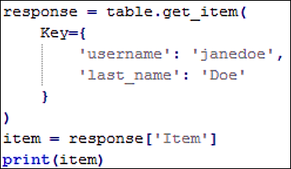
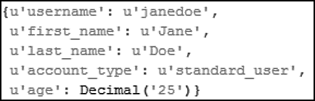
Leitura de um item
Tabela Users (usuários)
username (Chave de partição) | last_name (Chave de classificação) | first_name | age | account_type
janedoe | Doe | Jane | 25 | standard_user
Operação GetItem: Lê um item de uma tabela
Saída esperada
Notes:
Usea operação GetItem para recuperar um item específico de uma tabela do DynamoDB. Você deve especificar o nome da tabela e a chave primária completa (chave de partição e chave de classificação, se houver) para recuperar um único item de uma tabela. Opcionalmente, você pode especificar uma expressão de projeção para recuperar apenas determinados atributos, em vez de recuperar o item inteiro. Por padrão, todos os atributos do item são retornados. Você também pode solicitar que a operação use uma leitura fortemente consistente em vez da leitura eventualmente consistente padrão.
Os parâmetros da operação GetItem incluem:
TableName: o nome da tabela que contém o item solicitado.
Key: um mapa de pares nome/valor de atributo que representam a chave primária do item a ser recuperado.
ProjectionExpression: Uma string que identifica um ou mais atributos a serem recuperados da tabela. Os atributos na expressão devem ser separados por vírgulas. Se nenhum nome de atributo for especificado, todos os atributos serão retornados. Se qualquer um dos atributos solicitados não for encontrado, ele não aparecerá no resultado.
ConsistentRead: determina o modelo de consistência de leitura. Se definido como true, a operação usará leituras fortemente consistentes; caso contrário, a operação usará leituras eventualmente consistentes.
O exemplo neste slide recupera um item na tabela usersusando o método DynamoDB.Table.get_item() no AWS SDK para Python e imprime para a saída padrão. O resultado esperado é um objeto JSON que contém todos os atributos do item.
Para obter mais informações, consulte:
http://docs.aws.amazon.com/amazondynamodb/latest/developerguide/WorkingWithItems.html#WorkingWithItems.ReadingData
http://docs.aws.amazon.com/amazondynamodb/latest/APIReference/API_GetItem.html

Slide 38
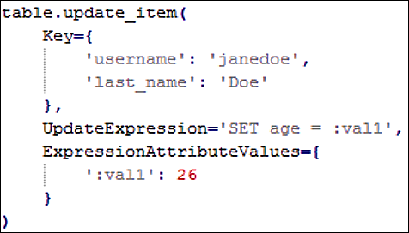
Atualização de um item
Tabela users - antes de
username (Chave de partição) | last_name (Chave de classificação) | first_name | age | account_type
janedoe | Doe | Jane | 25 | standard_user
Operação UpdateItem: Edita os atributos de um item existente ou adiciona um novo item à tabela se ele ainda não existir
Tabela users - depois de
username (Chave de partição) | last_name (Chave de classificação) | first_name | age | account_type
janedoe | Doe | Jane | 26 | standard_user
Notes:
A operação UpdateItem permite atualizar os atributos de um item existente ou adicionar um novo item à tabela se ele ainda não existir. Você adiciona, define ou remove valores de atributo. Você também pode executar uma atualização condicional em um item existente (por exemplo, substituir um par de nome-valor existente se ele tiver determinados valores de atributo esperados). Além disso, você pode retornar os valores de atributo do item, de antes ou depois da atualização, usando o parâmetro ReturnValues.
Os parâmetros da operação UpdateItem incluem:
TableName: o nome da tabela que contém o item a ser atualizado.
Key: um mapa de pares nome/valor de atributo que representam a chave primária do item a ser atualizado.
UpdateExpression: uma expressão que define um ou mais atributos a serem atualizados, a ação a ser executada sobre eles e novos valores para eles. Os valoresde ação disponíveiss ão: SET, REMOVE, ADD, e DELETE.
ExpressionAttributeValues: um ou mais valores que podem ser substituídos em uma expressão.
ReturnValues: use ReturnValues se quiser obter os atributos do item como eles aparecem antes ou depois de serem atualizados.
No exemplo Python acima, o método DynamoDB.Table.update_item() é usado para modificar o atributo age de um itemna tabela users.
Para obter mais informações, consulte https://docs.aws.amazon.com/amazondynamodb/latest/APIReference/API_UpdateItem.html.

Slide 39
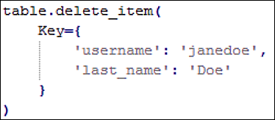
Exclusão de um item
Tabela users - antes de
username (Chave de partição) | last_name (Chave de classificação) | first_name | age | account_type
janedoe | Doe | Jane | 26 | standard_user
Operação DeleteItem: Exclui um único item em uma tabela por chave primária
Tabela users - depois de
username (Chave de partição) | last_name (Chave de classificação)
Notes:
A operação DeleteItem permite excluir um item em uma tabela usando a chave primária. Você pode executar uma operação de exclusão condicional que exclui o item se ele apresentar um valor de atributo esperado. Além de excluir um item, você também pode retornar os valores de atributo do item usando o parâmetro ReturnValues.
Os parâmetros da operação DeleteItem incluem:
TableName: o nome da tabela que contém o item a ser excluído.
Key: Um mapa de pares nome/valor de atributo que representam a chave primária do item a ser excluído.
ConditionExpression: uma condição que deve ser satisfeita para que uma operação DeleteItem condicional seja bem-sucedida.
ReturnValues: use ReturnValues se quiser obter os atributos do item como eles apareceram antes de serem excluídos. Os valores válidos são: NONE, ALL_OLD, UPDATED_OLD, ALL_NEW e UPDATED_NEW
O exemplo neste slide mostra como usar o métodoDynamoDB.Table.delete_item() para excluir um item da tabela users.
Para obter mais informações, consulte http://docs.aws.amazon.com/amazondynamodb/latest/APIReference/API_DeleteItem.html.

Slide 40


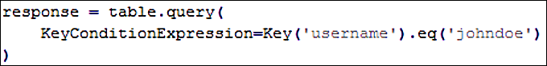
Consulta a uma tabela
KeyConditionExpression
FilterExpression (opcional)
Opcional:
ProjectionExpression
ConsistentRead
Coleção de itens
Tabela ou índice
Notes:
A operação Query lê de uma tabela ou índice secundário somente os itens que correspondem à chave primária especificada na condição expressa da chave (key expression condition). Em seguida, ele refina o conjunto de resultados com base na expressão do filtro, se especificado. Você deve especificar explicitamente o nome da tabela ou do índice secundário que deseja consultar. A operação Query retorna um conjunto de resultados com os itens que correspondem às condições especificadas ou retorna um conjunto de resultados vazio se nenhum dos itens atender aos critérios fornecidos.
Os parâmetros da operação Query incluem:
TableName: o nome da tabela que contém o item a ser consultado.
KeyConditionExpression: A condição que especifica um ou mais valores de chave para itens a serem recuperados pela ação Query. Você deve fornecer a chave de partição como uma condição de igualdade. Facultativamente, você pode fornecer uma condição na chave de classificação.
ProjectionExpression: Uma string que identifica um ou mais atributos a serem recuperados da tabela. Os atributos na expressão devem ser separados por vírgulas. Se nenhum nome de atributo for especificado, todos os atributos serão retornados. Se qualquer um dos atributos solicitados não for encontrado, ele não aparecerá no resultado.
ConsistentRead: determina o modelo de consistência de leitura. Se definido como true, a operação usará leituras fortemente consistentes; caso contrário, a operação usará leituras eventualmente consistentes.
FilterExpression: uma string que contém condições que o DynamoDB aplica após a operação de consulta, mas antes que os dados sejam retornados a você. Itens que não satisfazem os critérios FilterExpression não são retornados. Um FilterExpression não permite atributos-chave. Não é possível definir uma expressão de filtro (filter expression) com base em uma chave de partição ou em uma chave de classificação.
O exemplo de código Python mostrado neste slide usa o métodoDynamoDB.Table.query() para recuperar todos os itens na tabela users que têm um valor de chave primária igual a “johndoe”.
Para obter mais informações, consulte:
https://docs.aws.amazon.com/amazondynamodb/latest/developerguide/Query.html
http://docs.aws.amazon.com/amazondynamodb/latest/APIReference/API_Query.html

Slide 41
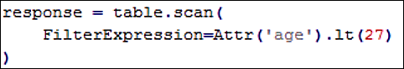
Verificação de uma tabela
FilterExpression (opcional)
Coleção de itens
Tabela ou índice
Uma operação de consulta é mais eficiente do que uma operação de verificação.
Notes:
A operação Scan é semelhante a uma operação Query (consulta)exceto que a operação devarredura lê todos os itens da tabela ou índice. O conjunto de resultados pode ser refinado usando uma expressão de filtro.
Os parâmetros da operação Scan incluem:
TableName: o nome da tabela que contém o item a ser verificado.
ProjectionExpression: Uma string que identifica um ou mais atributos a serem recuperados da tabela. Os atributos na expressão devem ser separados por vírgulas. Se os nomes de atributos não forem especificados, todos os atributos serão retornados. Se qualquer um dos atributos solicitados não for encontrado, ele não aparecerá no resultado.
ConsistentRead: determina o modelo de consistência de leitura. Se definido como true, a operação usará leituras fortemente consistentes; caso contrário, a operação usará leituras eventualmente consistentes.
FilterExpression: uma string que contém condições que o DynamoDB aplica após a operação Scan (verificação), mas antes que os dados sejam retornados a você. Itens que não satisfazem os critérios FilterExpression não são retornados.
O exemplo de código Python mostrado neste slide usa o método DynamoDB.Table.scan() para recuperar todos os users cuja idade é menor que 27 anos.
Como a operação de verificação (Scan) lê todos os itens da tabela ou índice, ela é uma operação cara. É mais eficiente executar uma operação de consulta (Query) com a expressão de condição de chave apropriada para retornar somente os dados que sua aplicação realmente precisa. Se você precisar fazer uma verificação, execute uma verificação (scan) paralela quando possível.
Para obter mais informações, consulte:
https://docs.aws.amazon.com/amazondynamodb/latest/developerguide/Scan.html
https://docs.aws.amazon.com/amazondynamodb/latest/developerguide/Scan.html#Scan.ParallelScan
http://docs.aws.amazon.com/amazondynamodb/latest/APIReference/API_Scan.html

Slide 42
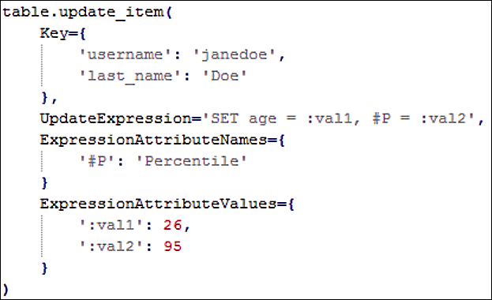
Placeholders (espaço reservado) de nome e valor do atributo
Parâmetro ExpressionAttributeNames: Um ou mais placeholders para nomes de atributo em uma expressão
Define quando o nome do atributo entra em conflito com uma palavra-chave do DynamoDB
Parâmetro ExpressionAttributeValues: Um ou mais placeholders para valores de atributo em uma expressão
Define quando você não quer codificar valores literais em uma expressão
Placeholder para palavra reservada
Placeholder para valor literal
Notes:
Um nome de atributo de expressão é um placeholder (espaço reservado) que você usa em uma expressão, como uma alternativa ao nome de atributo real. Um nome de atributo de expressão deve começar com um sinal numérico (#), seguido por um caractere alfabético e, em seguida, por zero ou mais caracteres alfanuméricos. Você pode usar um nome de atributo de expressão quando o nome do atributo entrar em conflito com uma palavra reservada do DynamoDB (como BACKUP).
Para obter mais informações sobre palavras reservadas do DynamoDBconsulte http://docs.aws.amazon.com/amazondynamodb/latest/developerguide/ReservedWords.html.
Valores de atributo de expressão são substitutos para os valores reais que você deseja comparar (valores que você pode não conhecer até o tempo de execução). Um valor de atributo de expressão deve começar com dois pontos (:), seguido por um caractere alfabético e, em seguida, por zero ou mais caracteres alfanuméricos.
Você pode usar placeholders (espaços reservados) de nome e valor de atributo de expressão em todos os tipos de expressões, como expressões de condição de chave, expressões de filtro e expressões de projeção.
No exemplo de código Python mostrado neste slide:
O nome #P é um placeholder para um atributo chamado Percentile, que não pode ser usado em uma expressão porque é uma palavra reservada do DynamoDB.
O nome :val2 é um placeholder para o valor literal 95.
Para obter mais informações, consulte:
https://docs.aws.amazon.com/amazondynamodb/latest/developerguide/Expressions.ExpressionAttributeNames.html
https://docs.aws.amazon.com/amazondynamodb/latest/developerguide/Expressions.ExpressionAttributeValues.html

Slide 43
Operações de gravação condicional
Tabela AccountStatus
userID (primary key) | lastFailedLoginTime | accountLocked
1 | 2018-06-06T19:20+01:00 | Y
Operação UpdateItem
Primary key: userId = 1
Set: accountLocked = N
ConditionExpression:
currentLoginTime > lastFailedLoginTime + 24 hours
Notes:
Parâmetro ConditionExpression: uma condição que deve ser satisfeita para que uma operação de gravação seja executada.
Assim como você especifica condições ao consultar informações de uma tabela, você pode especificar que uma operação de gravação deve ser executada somente se uma determinada condição for verdadeira.
No exemplo mostrado, o atributo accountLocked na tabelaAccountStatus poderá ser definido como N somente se a última tentativa de início de sessão com falha tiver sido mais de 24 horas antes.
Você pode fazer comparações com operadores de comparação, usar operadores lógicos e usar funções para verificar a existência e os valores de atributos específicos.
Para obter mais informações sobre como executar gravações condicionais, consulte
https://docs.aws.amazon.com/amazondynamodb/latest/developerguide/Expressions.ConditionExpressions.html.

Slide 44


Limitando a quantidade de dados retornados
O limite de paginação de 1 MB de dados limita a quantidade de dados retornados pelas operações Consulta ou Verificação.
O parâmetro Limit especifica o número máximo de itens que uma operação Consulta ou Verificação retorna.
ExclusiveStartKey
LastEvaluatedKey
Notes:
O número de itens retornados por uma operação de consulta (query) ou verificação (scan) é afetado por dois fatores:
O limite de paginação padrão de 1 MB de dados
O valor do parâmetro Limit
O DynamoDB pagina os resultados retornados pelas operações Query e Scan. Os resultados são divididos em “páginas” de dados com 1 MB de tamanho (ou menos). Uma aplicação pode processar a primeira página de resultados e, em seguida, a segunda página, e assim por diante. Uma única Query retornará apenas um conjunto de resultados que estejam dentro do limite de tamanho de 1 MB.
As operações Query e Scan também permitem limitar o número de itens que são retornados no resultado. Para fazer isso, defina o parâmetro Limit com o número máximo de itens que você deseja.
Juntos, ambos os fatores afetam o número de itens retornados da seguinte forma:
Se o DynamoDB atingir o valor do parâmetro Limit durante o processamento dos resultados, ele interromperá a operação e retornará os valores correspondentes até esse ponto, e uma chave no parâmetro LastEvaluatedKey para aplicar em uma operação subsequente. Isso permite que você continue de onde parou. Além disso, se o tamanho doconjunto de dadosprocessado exceder 1 MB antes do DynamoDB atingir esse limite, ele interromperá a operação e retornará os valores correspondentes até o limite e uma chave no parâmetro LastEvaluatedKey.
O DynamoDB retorna um valor LastEvaluatedKey se a operação não retornar todos os itens correspondentes na tabela. Para recuperar todos os itens correspondentes de uma tabela, use o valor LastEvaluatedKey da solicitação anterior como o valor ExclusiveStartKey na próxima solicitação. Repita isso até que o valor LastEvaluatedKey seja nulo. Um valor nulo implica que não há mais resultados.
Para obter mais informações, consulte:
https://docs.aws.amazon.com/amazondynamodb/latest/developerguide/Query.html#Query.Limit
https://docs.aws.amazon.com/amazondynamodb/latest/developerguide/Query.html#Query.Pagination

Slide 45
Operações em lote
BatchGetItem: leia até 16 MB de dados que consistem em até 100 itens de várias tabelas.
BatchWriteItem: grave até 16 MB de dados que consistem em até 25 solicitações put ou delete para várias tabelas.
Se uma solicitação em um lote falhar, a operação não falhará por inteiro.
Operações com falha são retornadas no parâmetro de resposta UnprocessedItems
Notes:
Você pode recuperar ou gravar dados no DynamoDB em lotes.
Vantagens:
Atinja maior taxa de transferência (throughput) ao gravar, excluir ou substituir vários itens em uma única solicitação.
Aproveite o paralelismo sem precisar gerenciar vários threads por conta própria. Atinja latências médias mais baixas, em comparação com o uso de operações únicas dePutItem ou DeleteItem ao gravar, excluir ou substituir vários itens.
Itens com falha
As operações individuais de PutItem e DeleteItem especificadas em BatchWriteItem são atômicas; contudo BatchWriteItem não é. Se qualquer operação solicitada falhar porque a taxa de transferência (throughput) provisionada da tabela se exceder ou ocorrer uma falha de processamento interno, as operações com falha são retornadas no parâmetro de resposta UnprocessedItems. Você pode investigar e, se preferir, reenviar as solicitações. Geralmente, você chamaria BatchWriteItem em um loop. Cada iteração verificaria se há itens não processados e enviaria uma nova solicitação BatchWriteItem com esses itens não processados até que todos os itens tenham sido processados.
Se none (nenhum) dos itens puder ser processado devido à taxa de transferência provisionada insuficiente em todas as tabelas na solicitação, o BatchWriteItem retornará um ProvisionedThroughputExceedException.
Para obter mais informações, consulte:
Working with Items (Trabalhando com itens): http://docs.aws.amazon.com/amazondynamodb/latest/developerguide/WorkingWithItems.html#WorkingWithItems.BatchOperations
http://docs.aws.amazon.com/amazondynamodb/latest/APIReference/API_BatchGetItem.html
http://docs.aws.amazon.com/amazondynamodb/latest/APIReference/API_BatchWriteItem.html

Slide 46
Operações transacionais
TransactWriteItems
Contém um conjunto de gravações
Inclui uma ou mais operações PutItem, UpdateItem e DeleteItem em várias tabelas
TransactGetItems
Contém um conjunto de leitura
Inclui uma ou mais operações GetItem em várias tabelas
Se uma operação falhar, toda a transação falhará.
Notes:
Novas operaçõesdo DynamoDB foram introduzidas para lidar com transações:
TransactWriteItems, é uma operação em lote que contém um conjunto de gravação, com uma ou mais operações PutItem, UpdateItem e DeleteItem. O TransactWriteItems pode, opcionalmente, verificar condições de pré-requisito que devem ser atendidas antes de se fazer atualizações. Essas condições podem envolver os mesmos itens ou itens diferentes daqueles no conjunto de gravação. Se qualquer condição não for atendida, a transação será rejeitada.
TransactGetItems, uma operação em lote que contém um conjunto de leitura, com uma ou mais operações GetItem. Se uma solicitação TransactGetItems for emitida em um item que faz parte de uma transação de gravação ativa, a transação de leitura será cancelada. Para obter o valor confirmado anteriormente, você pode usar uma leitura padrão.
Não há custo adicional para habilitar transações para as tabelas do DynamoDB. Você só paga pelas leituras ou gravações que fazem parte de sua transação. O DynamoDB executa duas leituras ou gravações subjacentes de cada item na transação, uma para preparar a transação e outra para confirmar a transação.
Plano para leituras adicionais e gravações necessárias por APIs transacionais quando você provisiona capacidade para suas tabelas. Por exemplo, suponha que sua aplicação execute uma transação por segundo, e cada transação grave itens de 500 bytes em sua tabela. Cada item requer duas unidades de capacidade de gravação (WCUs): uma para preparar a transação e uma para confirmar a transação. Portanto, você precisa provisionar seis WCUs na tabela. Da mesma forma, se sua aplicação executa uma transação de leitura por segundo, e cada transação lê itens de 500 bytes na sua tabela, é preciso prover seis unidades de capacidade de leitura (RCUs) na tabela.
Leitura de cada item requer dois RCUs: uma para preparar a transação e uma para confirmar a transação. Além disso, o comportamento padrão do SDK é repetir transações no caso de uma exceção TransactionInProgressException . Planeje-se para as unidades de capacidade de leitura adicional (RCUs) que essas tentativas repetitivas consumem. O mesmo é verdade se você estiver tentando novamente transações em seu código usando um ClientRequestToken.

Slide 47
Melhores práticas

Slide 48
Cargas de trabalho uniformes
Distribua operações de leitura e gravação uniformemente entre chaves de partição para maximizar o taxa de transferência.
As operações de leitura ou gravação são limitadas a um pequeno número de partições. O intervalo de chaves de partição é limitado.
As operações de leitura ou gravação são distribuídas em mais partições. As chaves de partição contêm um sufixo calculado.
124
201
204
205
289
297
303
308
313
124,7
201,3
204,6
205,7
289,19
297,18
303,6
308,11
313,7
Partição dinâmica
Notes:
A chave de partição determina a distribuição de dados entre as partições onde os dados são armazenados. O throughput total provisionado para uma tabela é dividido igualmente entre partições.
Ao fazer um grande número de leituras ou gravações consecutivas em um intervalo estreito de chaves de partição, as mesmas partições são acessadas repetidamente (partições quentes). O throughput (taxa de transferência) alocado para as partições restantes permanece não utilizado.
Para obter o máximo de throughput de leitura e gravação, implemente suas operações de leitura e gravação da seguinte forma:
Escolha a chave de partição cuidadosamente para evitar pontos críticos.
Considere concatenar um número aleatório ou um valor calculado para a chave de partição ao gravar dados para garantir a distribuição das chaves de partição. Por exemplo, você pode concatenar a soma dos valores ASCII de cada caractere na chave de partição.
Distribua leituras e gravações em várias partições.

Slide 49
Dados quentes e frios
Separe os dados acessados com frequência (quentes) dos dados que não são acessados com frequência (frios)
Trimestre atual
Trimestres anteriores
Pedidos do 4º trimestre
Tabela
Tabela de pedidos do 3º trimestre
Tabela de pedidos
do 2º trimestre
Tabela de pedidos
do 1º trimestre
Taxa de transferência provisionada
Alto
Baixa
Notes:
Considere padrões de acesso para seus dados. Por exemplo, você pode ter uma tabela Orders (Pedidos) com uma chave de partição de customer id (ID do cliente) e chave de classificação de timestamp. Sua aplicação provavelmente acessa os dados de pedidos mais recentes na maior parte do tempo. Ele raramente pode acessar dados sobre pedidos antigos.
Nesses casos, considere dividir os dados de séries temporais em tabelas separadas. Armazene os dados “quentes” acessados com frequência em uma tabela separada com maior throughput. Armazene dados “frios” raramente acessados em tabelas com menor throughput.
Você pode até mesmo mover os dados antigos para outras opções de armazenamento, como um bucket do Amazon S3, e excluir a tabela que contém os dados antigos.

Slide 50
Tabelas de um para muitos
Use tabelas de um para muitos em vez de um grande número de atributos.
Tabela complexa de discussões de fórum
{
“thread_id" : 123,
“subject" : “How do I cook potatoes?",
“replies" :
[ “Boil…”, “Bake…”, “Roast…”, “Fry…”, “Mash…”, “Chop…” ]
}
Tabela Reply (respostas)
{
“thread_id" : 123,
“reply_id” : “abc”
“reply" : “Boil for 10 minutes"
}
{
“thread_id" : 123,
“reply_id” : “def”
“reply" : “Bake for 45 minutes"
}
Tabela simples de discussões de fórum
{
“thread_id" : 123,
“subject" : “How do I cook potatoes?"
}
Notes:
Se a tabela tiver itens que armazenam um grande número de valores em um atributo que é de umtipo de conjunto, como conjunto de strings ou conjunto de números, considere remover o atributo set da tabela e dividi-lo em itens separados em outra tabela.
Por exemplo, se você tiver uma tabela que armazena threads (discussões) em um fórum e responde como um conjunto de string em cada item, cada item pode ser grande. O tamanho do item provavelmente excederá o tamanho máximo do item no Dynamo DB. O throughput será reduzido porque você buscará desnecessariamente grandes quantidades de dados, mesmo se precisar apenas de informações mínimas como o assunto do thread.
Remova as respostas da tabela thread (discussões) do fórum. Crie uma tabela separada para armazenar as respostas como itens individuais.

Slide 51
Padrões de acesso variados
Armazene pequenos atributos acessados com frequência em uma tabela separada.
Tabela Company (de empresas)
{
“companyName" : “Example",
“stockPrice”: 285,
“aboutCompany”: “Example company builds ships”,
“missionStatement”: “Nossa missão é construir os melhores navios...”,
“logoHighResolution”: example.png”
}
Tabela Company Stock (de ações da empresa)
{
“companyName" : “Example",
“stockPrice”: 285
}
Tabela Company (de empresas)
{
“companyName " : “Example",
“aboutCompany”: “Example company builds ships”,
“missionStatement”: Nossa missão é construir os melhores navios...”,
“logoHighResolution”: “example.png”
}
Notes:
Se você acessa frequentemente itens grandes em uma tabela, mas não usa os valores de atributo grandes, considere armazenar atributos menores acessados com frequência em uma tabela separada.
Por exemplo, considere a tabela Company. Ela tem atributos bastante grandes, como informações da empresa, declaração de missão, e logotipo. Esses atributos são bastante estáticos e raramente acessados. Para melhorar o throughput, considere dividir o atributo de preço das ações frequentemente alterado e lido com frequência em uma tabela separada.

Slide 52
Índices secundários locais
Use índices com moderação.
Escolha projeções com cuidado.
Projete apenas os atributos que você solicita com frequência.
Aproveite índices esparsos.
Tabela Customer
Índice SportsInterest
CustomerId | Nome do cliente | SportsNewsInterest
1 | John
2 | Mary | Y
3 | Tom | Y
CustomerId | SportsNewsInterest
2 | Y
3 | Y
Notes:
Os índices secundários locais consomem armazenamento e o throughput provisionado para a tabela. Mantenha o tamanho do índice o menor possível.
Crie índices secundários locais apenas em atributos que você consulta com frequência.
Para qualquer item em uma tabela, o DynamoDB só gravará uma entrada correspondente no índice quando o atributo de chave de classificação estiver presente no item. Por exemplo, considere a tabela Customer (a chave de partição é CustomerID) e o índice SportsInterest (a chave de partição é Customer id e a chave de classificação é SportsNewsInterest). O DynamoDB adicionará uma entrada ao índice SportsNewsInterest somente se o item original contiver um valor para o atributo SportsNewsInterest. Portanto, o índice é considerado esparso porque não contém uma entrada para cada item na tabela. Você pode usar o índice esparso para recuperar facilmente informações sobre clientes interessados em notícias esportivas.
Para obter mais informações sobre índices secundários locais, consulte: https://docs.aws.amazon.com/amazondynamodb/latest/developerguide/bp-indexes-general.html.

Slide 53
Índices secundários globais
Escolha uma chave que fornecerá cargas de trabalho uniformes.
Aproveite índices esparsos.
Crie um índice secundário global com um subconjunto de atributos da tabela para pesquisas rápidas.
Use uma réplica de leitura eventualmente consistente.
Notes:
A importância das cargas de trabalho uniformes no contexto das tabelas do DynamoDB foi discutida. As mesmas considerações se aplicam aos índices secundários globais. Escolha uma chave de partição e uma chave de classificação que distribuirão leituras entre várias partições.
O DynamoDB só gravará uma entrada correspondente em um índice secundário global se o valor da chave do índice estiver presente no item. Portanto, o índice pode ser esparso porque não contém todos os itens que estão na tabela pai. Você pode usar esses índices esparsos para consultas eficientes.
Você pode criar um índice secundário global com o mesmo esquema de chaves que a tabela, mas com um subconjunto dos atributos da tabela. Em seguida, você pode provisionar o throughput mínimo para esse índice e usá-lo para pesquisas de dados.
Considere os seguintes cenários:
Você deseja restringir o acesso de leitura a uma tabela que contém dados confidenciais.
Você tem um aplicativo de alta prioridade que deve ler dados fortemente consistentes com alto throughput. Você tem uma aplicação de baixa prioridade que não precisa dos dados mais recentes.
Para lidar com esses cenários, você pode criar um índice secundário global que tenha um throughput (taxa de transferência) provisionado mais baixo e que também tenha um subconjunto dos atributos da tabela. A aplicação de alta prioridade pode executar leituras fortemente consistentes com alto throughput da tabela. O aplicativo de baixa prioridade pode executar leituras eventualmente consistentes do índice secundário global com menor throughput. Essa abordagem garante que o throughput necessário esteja sempre disponível para o aplicativo de alta prioridade. O índice secundário global funciona como uma réplica de leitura eventualmente consistente.
Para obter mais informações, consulte https://docs.aws.amazon.com/amazondynamodb/latest/developerguide/bp-indexes-general.html.

Slide 54
Bloqueio otimista com número de versão
Tabela AccountStatus
userID (chave primária) | lastFailedLoginTime | accountLocked | versionNum
1 | 2018-06-06T19:20+01:00 | Y | 0
Operação GetItem
Primary key: userId = 1
Operação UpdateItem
Primary key: userId = 1
Set: accountLocked = N
versionNum = 1
ConditionExpression: VersionNum=0
Lembre-se do versionNum
Execute outros processamentos.
Notes:
Use o bloqueio otimista com um número de versão, conforme descrito abaixo, para garantir que um item não tenha sido alterado desde a última vez que você o leu. Mantenha um número de versão para verificar se o item não foi atualizado entre a última leitura e atualização.
Considere um cenário em que você lê um item da tabela AccountStatus e faz algum processamento. A seguir, defina o atributo accountLocked como N porque determinou que o último início de sessão com falha ocorreu há mais de 24 horas antes. É possível que o usuário tenha feito outra tentativa de início de sessão com falha entre o momento em que você leu os dados e o momento em que você fez a atualização. A atualização está incorreta porque se baseia em informações obsoletas. A abordagem de bloqueio otimista resolve este problema:
Leia o item e lembre-se do número da versão (versionNum = 0).
Faça a transição de estado na memória depois de validar informações(accountLocked = N if currentLoginTime > lastFailedLoginTime + 24 hours).
Incremente o número da versão (versionNum = 1).
Grave o item com atributos atualizados (accountLocked = N andversionNum = 1). Use uma expressão condicional para executar uma gravação somente se o item não tiver sido alterado desde que foi lido pela última vez.
Se a condição falhar, reinicie da etapa 1.
Essa abordagem também é conhecida como padrão de design de leitura, modificação e gravação ou controle de simultaneidade otimista.

Slide 55


DynamoDB Accelerator
Suas aplicações
Amazon DynamoDB Accelerator (DAX)
Amazon
DynamoDB
Notes:
Você pode adicionar aceleração na memória a tabelas do DynamoDB.
O Amazon DynamoDB foi projetado para escalabilidade e performance. Na maioria dos casos, os tempos de resposta do DynamoDB podem ser medidos em milissegundos de um dígito. Contudo, há certos casos de uso que exigem tempos de resposta em microssegundos. Para esses casos de uso, o DynamoDB Accelerator (DAX) oferece tempos de resposta rápidos para acessar dados eventualmente consistentes.
DAX é um serviço de armazenamento em cache compatível com o DynamoDB que permite você se beneficiar da rápida performance na memória para aplicações exigentes. O DAX lida com três cenários principais:
Como um cache de memória, o DAX reduz os tempos de resposta de cargas de trabalho de leitura eventualmente consistentes por uma certa ordem de magnitude, que varia de milissegundos de um único dígito até microssegundos.
O DAX reduz a complexidade operacional e de aplicações, fornecendo um serviço gerenciado que é compatível em termos de API com o Amazon DynamoDB e que, portanto, requer apenas alterações funcionais mínimas para ser usado com uma aplicação existente.
Para cargas de trabalho intermitentes ou pesadas para leitura, o DAX fornece maior throughput (taxa de transferência) e mais potencial para economia de custos operacionais, reduzindo a necessidade de provisionar unidades de capacidade de leitura em excesso. Isso é especialmente benéfico para aplicações que exigem leituras repetidas para chaves individuais.
O DAX é um cache de leitura/gravação. Quando uma leitura é emitida para o DAX, ele primeiro verifica se esse item está no cache. Se estiver, o DAX retornará o valor com tempos de resposta em microssegundos. Se o item não estiver no cache, o DAX o buscará automaticamente no DynamoDB, armazenará em cache o resultado para leituras subsequentes e retornará o valor para o aplicativo. Para gravações, o DAX primeiro grava o valor no DynamoDB, armazena em cache o valor no DAX e, em seguida, retorna o sucesso à aplicação.

Slide 56
Solução de problemas

Slide 57

Solução de problemas: diretrizes gerais
Verifique o código de erro da AWS retornado das operações.
Registre chamadas de API do DynamoDB usando o AWS CloudTrail.
Configure alarmes do Amazon CloudWatch e monitore métricas de performance do DynamoDB.
Notes:
Para obter mais informações sobre solução de problemas, consulte:
Error Handling (Tratamento de erros): https://docs.aws.amazon.com/amazondynamodb/latest/developerguide/Programming.Errors.html#APIError
Monitoring DynamoDB with CloudWatch (Monitoramento do DynamoDB com o CloudWatch): http://docs.aws.amazon.com/amazondynamodb/latest/developerguide/MonitoringDynamoDB.html
Logging DynamoDB API Operations by Using AWS CloudTrail (Registro em log de operações de API do DynamoDB usando o AWS CloudTrail: : http://docs.aws.amazon.com/amazondynamodb/latest/developerguide/logging-using-cloudtrail.html

Slide 58


Tratamento de erros
Os códigos de erro 400 devem ser resolvidos pelo usuário.
Para alguns erros 400, corrija o problema antes de enviar novamente a solicitação.
Houve um problema com a solicitação.
Alguns parâmetros necessários estavam ausentes.
Para outros, tente novamente até que a solicitação seja bem-sucedida.
A taxa de transferência provisionada foi excedida.
Notes:
Gerencie códigos de erro em exceções tranquilamente para garantir uma experiência tranquila para o cliente.
Para obter mais informações sobre como lidar com erros do DynamoDB consulte http://docs.aws.amazon.com/amazondynamodb/latest/developerguide/ErrorHandling.html.

Slide 59
Tratamento de erros (cont)
Os códigos de erro 500 e 503 devem ser resolvidos pela Amazon.
Você pode tentar novamente até que a solicitação seja bem-sucedida.
Ocorreu um erro interno do servidor.
O serviço não estava disponível.

Slide 60
Tratamento de erros em operações em lote
Use um algoritmo de recuo exponencial e tente novamente as tabelas e itens com falha em uma operação em lote.
Use as informações nos seguintes parâmetros:
UnprocessedKeys: Contém informações sobre solicitações individuais que falharam em uma operação BatchGetItem.
UnprocessedItems : Contém informações sobre solicitações individuais que falharam em uma operação BatchWriteItem.
Notes:
As operações em lote podem ler ou gravar itens de uma ou mais tabelas. Solicitações individuais em uma operação em lote podem falhar. O motivo mais provável para a falha é que a tabela em questão não tem capacidade suficiente de leitura ou gravação provisionada.
Use as informações sobre tabelas e itens com falha para repetir a operação em lote com recuo exponencial.
Para obter mais informações, consulte:
http://docs.aws.amazon.com/amazondynamodb/latest/APIReference/API_BatchGetItem.html
http://docs.aws.amazon.com/amazondynamodb/latest/APIReference/API_BatchWriteItem.html

Slide 61
Tratamento de exceções de throughput
ProvisionedThroughputExceededException
Verifique o cálculo do throughput e provisione um throughput adequado.
Considere criar ou refinar índices.
Considere reescrever consultas.
Configure alarmes do CloudWatch para notificá-lo quando as taxas de solicitação excederem um determinado limite de taxa de transferência provisionada.
Notes:
Conforme discutido em seções anteriores, provisione throughput conforme a necessidade da carga de trabalho da aplicação. Siga as melhores práticas discutidas para criar índices apropriados e escrever consultas eficientes.
Você pode configurar alarmes do CloudWatch para notificá-lo quando as taxas de solicitação para uma tabela excederem um determinado limite do throughput provisionado. Por exemplo, você pode configurar um alarme do CloudWatch para notificá-lo quando as taxas de solicitação excederem um nível que representa 80% do throughput (taxa de transferência) provisionado da tabela. Se a aplicação tiver um pico repentino de solicitações, você poderá responder ao alarme do CloudWatch provisionando um throughput adicional. Você também pode configurar uma função do AWS Lambda a ser acionada com base em um alarme do CloudWatch. A função do Lambda pode atualizar a tabela para provisionar throughput adicional.
Para obter mais informações sobre quais métricas estão disponíveis, consulte http://docs.aws.amazon.com/AmazonCloudWatch/latest/monitoring/dynamo-metricscollected.html.

Slide 62
Cenário do curso

Slide 63



Cenário: desenvolver uma aplicação de ponta a ponta
Dados Armazenamento
Hospedagem de sites
Usuário
Hospedagem de Mp3

Slide 64
Cenário: desenvolver uma aplicaçãode ponta a ponta
Hospedagem de sites
Usuário
Tabela do DynamoDB
Hospedagem de Mp3

Slide 65
Resumo

Slide 66
Teste de conhecimento
☒
☑
☑
Verdadeiro
Falso
O Amazon DynamoDB é um serviço de banco de dados relacional rápido e flexível para aplicações.
Uma tabela global é uma coleção de uma ou mais tabelas do DynamoDB, todas de propriedade de uma única conta da AWS, identificadas como tabelas de réplica.
Caso deseje executar consultas em atributos que não fazem parte da chave primária da tabela, você pode criar um Índice Secundário Global.
☒
☑
☒
O RCU é o número de leituras fortemente consistentes por segundo de itens com tamanho de até 2 KB.
Para obter o máximo de taxa de transferência de leitura e gravação, escolha a chave de partição com cuidado para evitar hot spots (pontos de acesso).
Quaisquer alterações feitas em um item de uma tabela-réplica não serão replicadas em todas as outras réplicas na mesma tabela global.
Notes:
Leia da esquerda para a direita:
(Falso) O Amazon DynamoDB é um serviço de banco de dados não relacional rápido e flexível para aplicações.
(Verdadeiro)
(Verdadeiro)
(Falso) RCU é o número de leituras altamente consistentes por segundo de itens de até 4 KB de tamanho.
(Verdadeiro) Para obter o máximo de taxa de transferência de leitura e gravação, escolha a chave de partição com cuidado para evitar pontos de acesso (hot spots).
(Falso) Todas as alterações feitas em qualquer item em qualquer tabela-réplica são replicadaspara todas as outras réplicas dentro da mesma tabela global.

Slide 67
Laboratório 3: Desenvolvimento de soluções NoSQL flexíveis com o Amazon DynamoDB

Slide 68







Visão geral do laboratório
Nuvem AWS
Faça download Arquivo CSV
Amazon S3 bucket
Amazon DynamoDB
Crie tabela e índice
Faça upload de itens para a tabela
Reservations
Tabela
Consulte por cidade
Código na dev instance
ReservationsByCityDate Índice secundário global
Duração
30 minutos.
Notes:
Você aprenderá a usar o AWS SDK para criar tabelas e índices do Amazon DynamoDB, adicionar e atualizar itens e consultar dados. No laboratório, você usará o AWS SDK para:
Criar uma tabela do DynamoDB e um índice secundário global.
Adicionar e atualizar itens em uma tabela.
Consultar um índice secundário global.
Você desenvolverá uma aplicação que recupera o arquivo CSV de dados de um bucket do S3 e carrega os dados em uma tabela do DynamoDB. Você criará e usará todos os índices secundários necessários para consultar os dados e exibir uma contagem de Reservations (reservas) para uma determinada cidade.
Por fim, você vinculará a objetos do Amazon S3 dos dados doDynamoDB.

Slide 69
Acompanhamento do laboratório
O que você fez?

Slide 70
Obrigado

Slide 71
Apêndice

Slide 72
Comparando GSI e LSI
Característica | Índice secundário global | Índice secundário local
Escopo da consulta | Tabela inteira, em todas as partições. | Partição única, conforme especificado pelo valor da chave de partição na consulta.
Atributos da chave | Chave de partição ou chave de partição e classificação. Pode ser qualquer atributo escalar na tabela. | Chave de partição e chave de classificação. A chave de partição do índice deve ser o mesmo atributo da tabela base.
Atributos projetados | Somente atributos projetados podem ser consultados. | Pode-se consultar atributos que não são projetados. Eles serão recuperados da tabela base.
Consistência de leituras | Consistência eventual apenas. | Consistência eventual ou consistência forte
Taxa de transferência provisionada | Diferentes configurações de taxa de transferência da tabela base. Consomem unidades de capacidade separadas. | Mesmas configurações de taxa de transferência da tabela base. Consomem unidades de capacidade da tabela base.
Considerações sobre ciclo de vida | Pode ser criado ou excluído a qualquer momento. | Deve ser criado quando a tabela for criada. Não pode ser excluído a menos que a tabela seja excluída.
Notes:
Considere os requisitos do sua aplicação ao determinar qual tipo de índice usar. Essa tabela mostra as principais diferenças entre um índice secundário global e um índice secundário local.

Slide 73
Opções de banco de dados da AWS: Resumo do recurso
Nome Banco de dados | Tipo de banco de dados | Descrição
Amazon RDS | Banco de dados relacional | Um banco de dados relacional gerenciado na nuvem que você pode iniciar em minutos com apenas alguns cliques.
Amazon Aurora | Banco de dados relacional | Um banco de dados relacional totalmente gerenciado, compatível com MySQL e PostgreSQL, com a performance e a disponibilidade dos bancos de dados corporativos a um décimo do custo.
Amazon Redshift | Data Warehouse | Um data warehouse rápido, totalmente gerenciado e em escala de petabytes por um décimo do custo das soluções tradicionais.
Amazon ElastiCache | Armazenamento de dados (datastore) na memória | Um armazenamento de dados na memória baseado em Memcached ou Redis na nuvem.
Amazon Neptune | Banco de dados gráfico | Um banco de dados gráfico rápido, confiável e totalmente gerenciado para armazenar e gerenciar conjuntos de dados altamente conectados.
Amazon DynamoDB | Banco de dados NoSQL | Um banco de dados NoSQL que oferece latência consistentemente inferior a 10 milissegundos em qualquer escala.
Notes:
A tabela resume os principais recursos das opções de banco de dados oferecidas pela AWS.

Slide 74
Opções de banco de dados da AWS: Cenários de uso
Nome do banco de dados | Melhor utilizado para
Amazon RDS Amazon Aurora | Aplicações transacionais como ERP, CRM e comércio eletrônico para registrar transações e armazenar dados estruturados. Diferencial do Amazon Aurora: código aberto, alta performance e baixo custo
Amazon Redshift | Aplicações analíticas para relatórios operacionais e consultas de dados na escala de Terabytes a Exabytes.
Amazon ElastiCache | Casos de uso de aplicações em tempo real que exigem latência abaixo de um milissegundo como placares de jogos, chats ou sistema de mensagens, streaming e IoT.
Amazon Neptune | Aplicações com casos de uso que exigem navegação em dados altamente conectados, como feeds de notícias de redes sociais, recomendações e detecção de fraudes.
Amazon DynamoDB | Aplicações na escala da Internet como hotelaria, encontros e transporte solidário para servir conteúdo e armazenar dados estruturados e não estruturados.
Notes:
Essa tabela resume os principais cenários de uso para os diferentes serviços de banco de dados oferecidos pela AWS.

Slide 75
Explorando o AWS SDK
Abra a documentação do AWS SDK em um navegador da Web.
Localize o cliente do DynamoDB para o seu idioma (ou linguagem de programação).
Localize os métodos/funções para criar uma tabela.
Notes:
Familiarize-se com a API do DynamoDB no SDK de sua linguagem preferida.
Java
Página de índice: http://docs.aws.amazon.com/AWSJavaSDK/latest/javadoc/
AmazonDynamoDBClient: http://docs.aws.amazon.com/AWSJavaSDK/latest/javadoc/com/amazonaws/services/dynamodbv2/AmazonDynamoDBClient.html
DynamoDB class: http://docs.aws.amazon.com/AWSJavaSDK/latest/javadoc/com/amazonaws/services/dynamodbv2/document/DynamoDB.html
Create a table (criação de tabela): https://docs.aws.amazon.com/AWSJavaSDK/latest/javadoc/com/amazonaws/services/dynamodbv2/document/DynamoDB.html#createTable-com.amazonaws.services.dynamodbv2.model.CreateTableRequest-
.NET
Página de índice: http://docs.aws.amazon.com/sdkfornet/v3/apidocs/Index.html
AmazonDynamoDBClient: https://docs.aws.amazon.com/sdkfornet/v3/apidocs/items/DynamoDBv2/TDynamoDBClient.html
Create a table (criação de tabela): https://docs.aws.amazon.com/sdkfornet/v3/apidocs/items/DynamoDBv2/MDynamoDBCreateTableStringList!KeySchemaElement!List!AttributeDefinition!ProvisionedThroughput.html
Python
Página de índice: http://boto3.readthedocs.org/en/latest/reference/core/index.html
DynamoDB resource: http://boto3.readthedocs.org/en/latest/reference/services/dynamodb.html#service-resource
Create a table (criação de tabela): http://boto3.readthedocs.org/en/latest/reference/services/dynamodb.html#DynamoDB.ServiceResource.create_table

